Slide 1
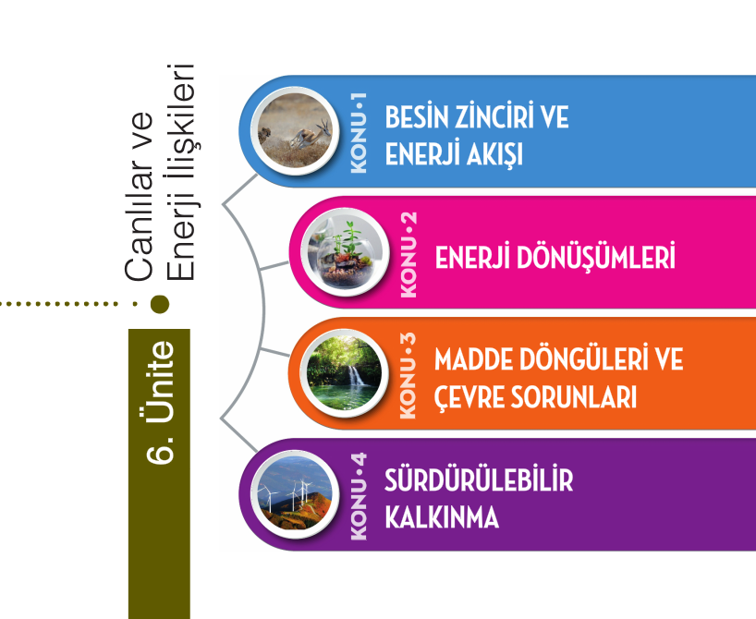

Slide 2
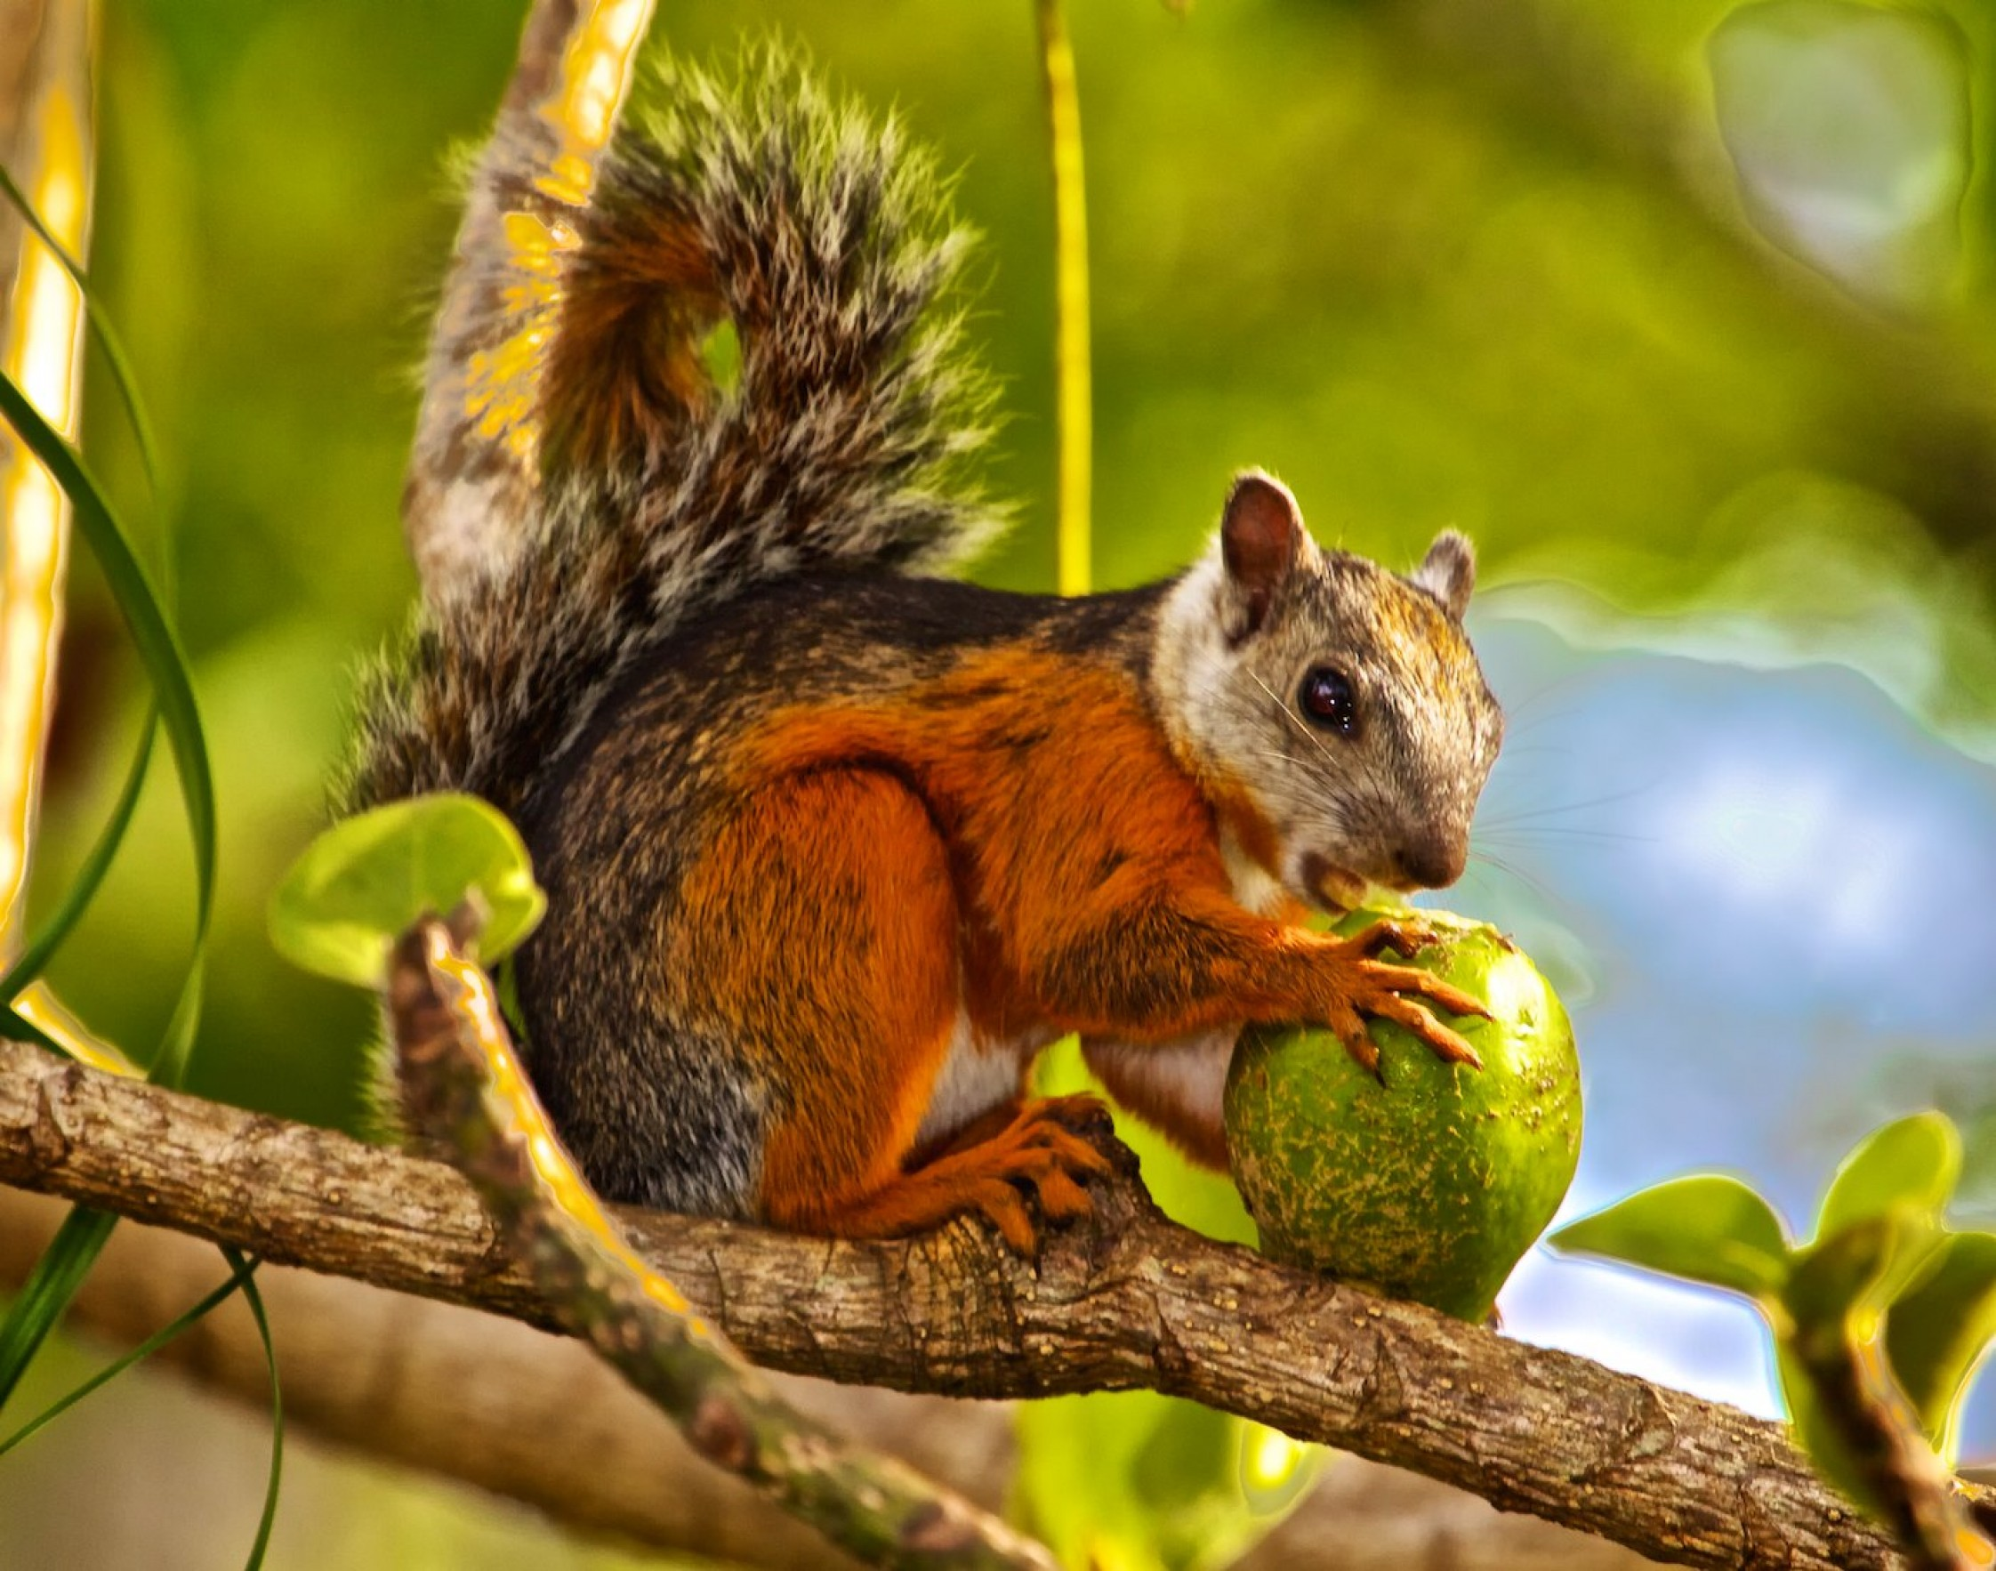
BESİN ZİNCİRİ VE ENERJİ AKIŞI

Slide 3
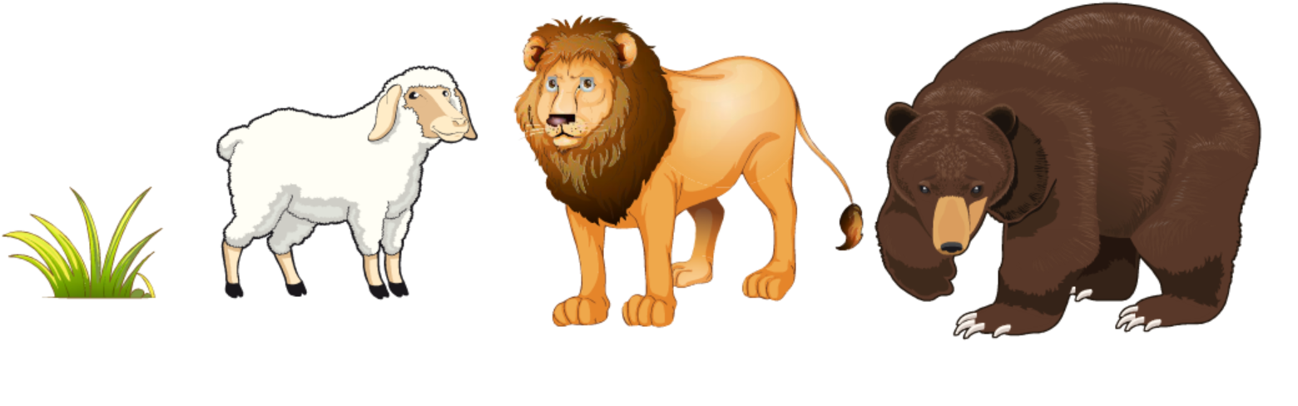
Bu canlıların arasında beslenme açısından nasıl bir fark bulunmaktadır?

Slide 4
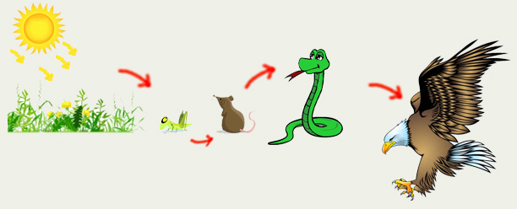
Bu resim ne anlatmaktadır?

Slide 5
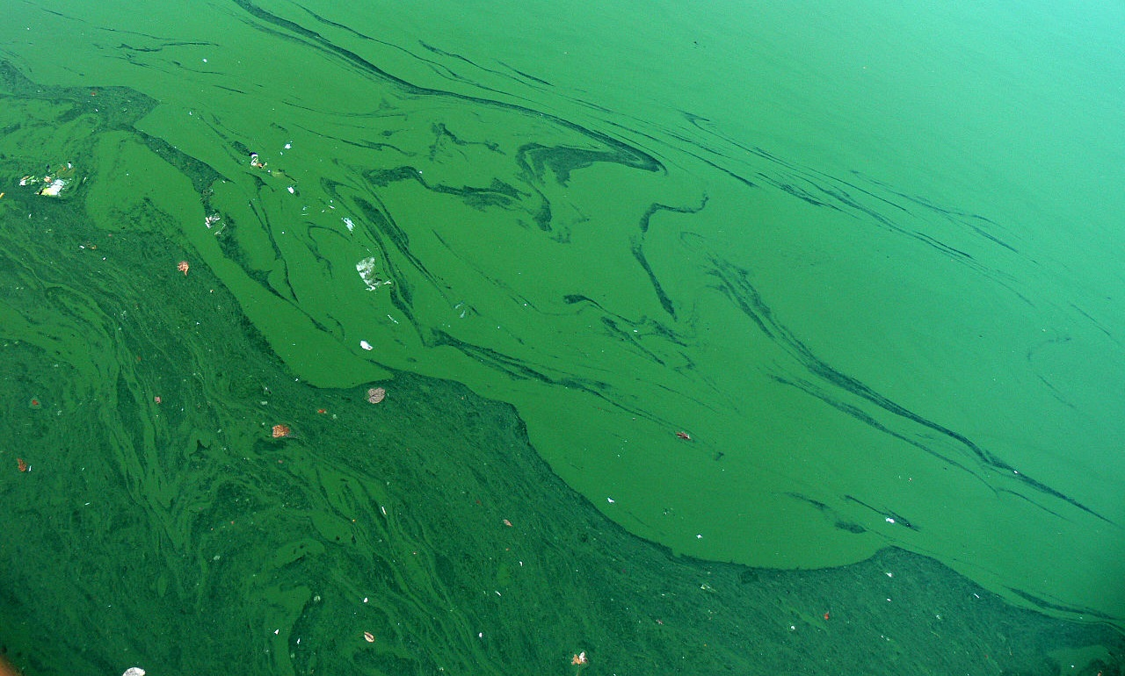
Bu yeşil canlıların ismini biliyor musunuz?

Slide 6
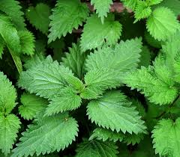
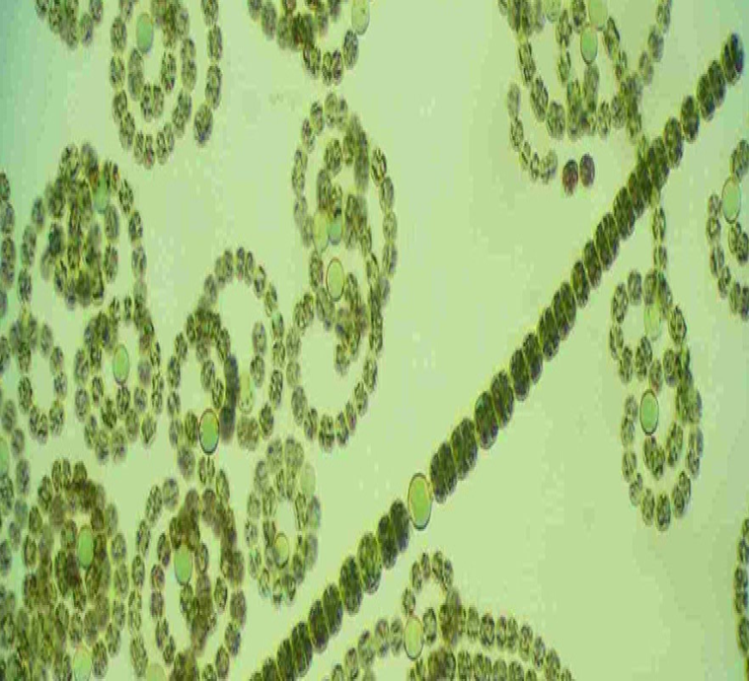
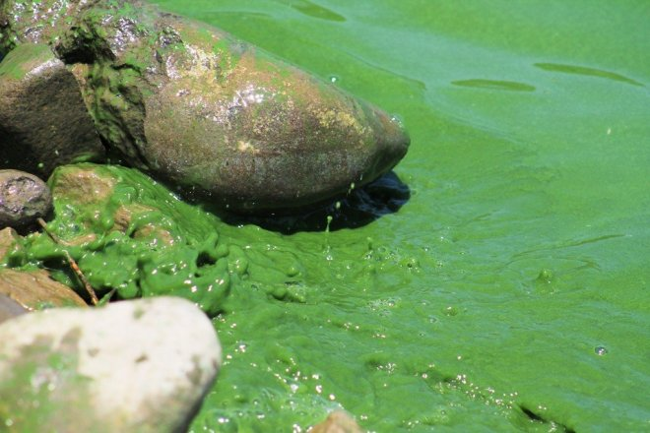
Canlılar ve Beslenme İlişkileri
Belirli bir bölgede bulunan hava, su, toprak gibi cansız faktörlerle burada yaşayan canlıların oluşturduğu sisteme ekosistem denir.
Ekosistemdeki bütün canlıların yaşamlarını sürdürebilmek için enerjiye, enerji sağlamak için de beslenmeye ihtiyacı vardır. Canlılar besin elde etme şekillerine göre sınıﬂandırılmıştır. Kendi besinini oluşturabilen canlılara üreticiler denir. Yeşil bitkiler, siyanobakteriler, mavi-yeşil algler ve öglena bu grupta yer alır.
YEŞİL BİTKİLER
SİYANOBAKTERİLER
MAVİ-YEŞİL ALGLER

Slide 7
Besinini diğer canlılardan hazır olarak alan canlılara tüketiciler denir. Tüketici canlılar, üretici canlıları veya diğer tüketici canlıları yiyerek beslenir. Tükettikleri besin çeşidine göre otçul (otla beslenen), etçil(etle beslenen), hepçil (hem etle, hem otla beslenen) olarak gruplandırılır.
ÖRNEKLER:
Etçil hayvanlar: Aslan, kartal, kedi, köpek, leopar, tilki, sırtlan, timsah
Otçul hayvanlar: İnek, koyun, keçi, at, fil, zebra, geyik, gergedan
Hepçil Hayvanlar: Ayı, domuz, serçe, karga, hindi, fare

Slide 8
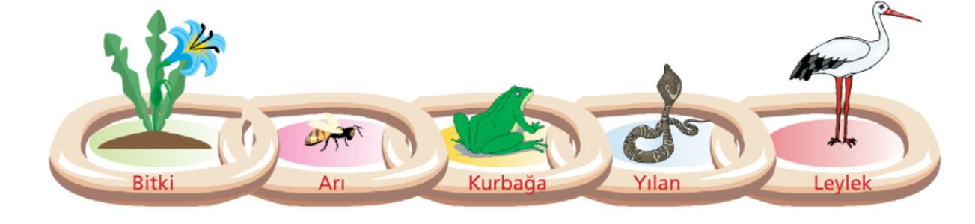
Bir besin ağında besinin canlılar arasındaki akışına besin zinciri denir. Aşağıda bir besin zinciri örneği verilmiştir.
Besin zincirinin ilk halkasında daima üreticiler yer alır. Diğer halkalarda tüketiciler bulunur.

Slide 9

Yeşil Bitki → Fare → Yılan → Atmaca
ÜRETİCİ Birincil Tüketici İkincil Tüketici Üçüncül Tüketici
(Yırtıcı)

Slide 10
Besin Zincirine Örnekler:
1- | Yeşil Bitki | → | Fare | → | Yılan | → | Atmaca
2- | Havuç | → | Tavşan | → | Yılan | → | Atmaca
3- | Havuç | → | Tavşan | → | Atmaca | → | Tilki
4- | Buğday | → | Fare | → | Tilki | → | Aslan (Kurt)
5- | Ot | → | Geyik | → | Kaplan
6- | Bitki | → | Tavşan | → | Kurt | → | Aslan

Slide 11
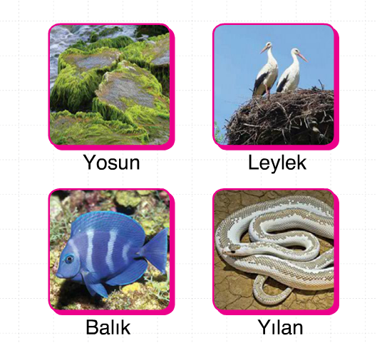
Örnek Soru:
Yukarıda verilen canlılarla bir besin zinciri oluşturulduğunda hangi canlı 3. sırada yer alır?
A) Yosun B) Leylek C) Yılan D) Balık

Slide 12
Örnek Soru:
Aşağıdaki canlılardan hangisi bir besin zincirinin ilk halkasını oluşturabilir?
A)Çekirge B)Buğday
C)Kurbağa D) Yılan

Slide 13
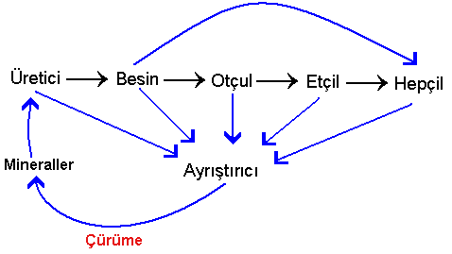
AYRIŞTIRICILAR
Ayrıştırıcılar (bazı bakteri ve mantarlar) besin zincirinin bütün basamaklarında yer alırlar.
Ölü canlıları parçalayarak(çürüterek) maddeleri doğaya tekrar kazandırırlar. Çürükçül olarak da adlandırılırlar.
Ayrıştırıcılar tüketici canlılar grubundadır.

Slide 14
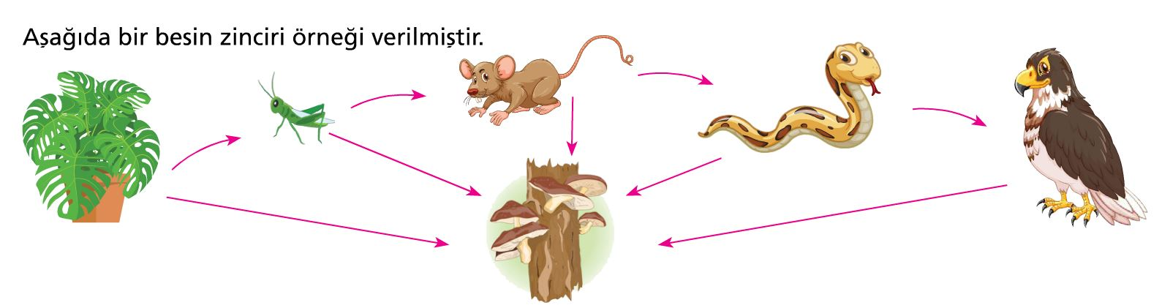
Besin zincirindeki herhangi bir canlının sayısındaki artma ya da azalma olduğunda bundan, besin zincirindeki tüm canlılar etkilenir. Örneğin resimdeki besin zincirinde yılanların artması, atmacaların artmasına, farelerin azalmasına, çekirgelerin artmasına ve bitkilerin azalmasına sebep olabilir. Doğada üreticilerin olmadığını düşündüğümüzde tüm canlıların aç kalabileceği sonucunu çıkarabiliriz.

Slide 15
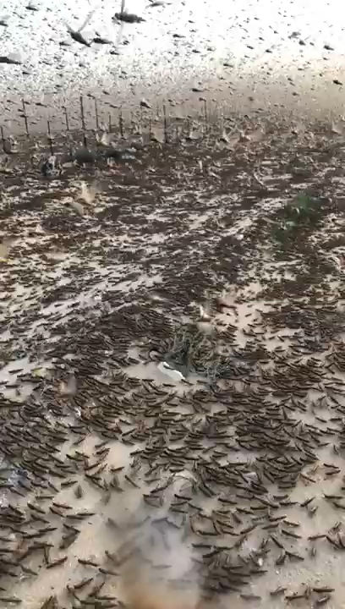


Slide 16
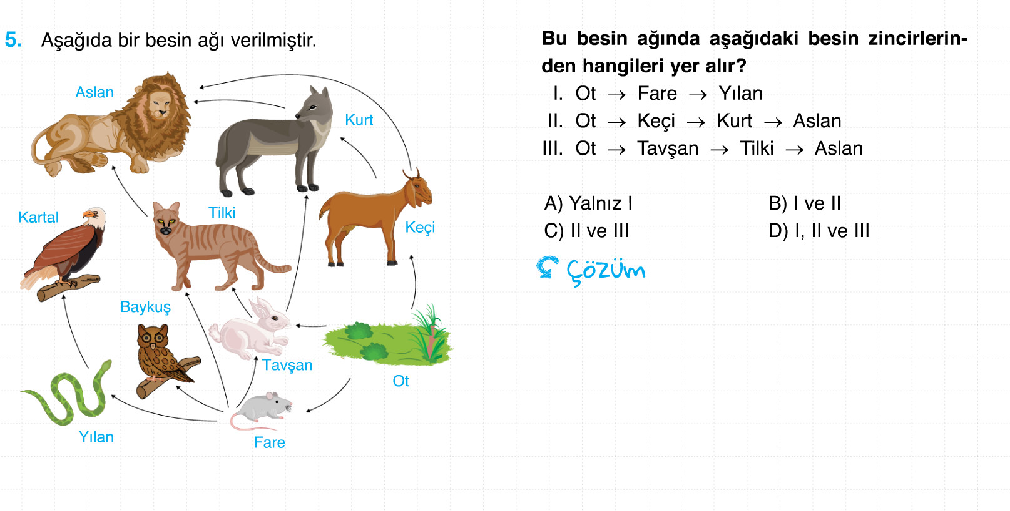
Doğada canlıların tek bir besin çeşidi bulunmaz. Besin zincirleri birleşerek besin ağını oluşturur.

Slide 17
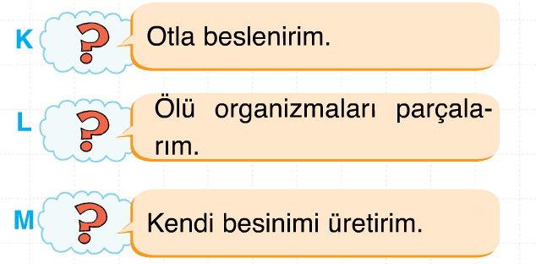
Örnek Soru:
K, L ve M canlıları aşağıda kendileri ile ilgili bilgiler vermişlerdir.
Buna göre K, L ve M canlıları aşağıdakilerden hangisinde verilenler olabilir?
K L M
A) Tavşan Mavi-yeşil alg Keçi
B) Mavi-yeşil alg Mısır Bira mayası
C) İnek Mavi-yeşil alg Mısır
D) Koyun Çürükçül bakteri Mısır

Slide 18
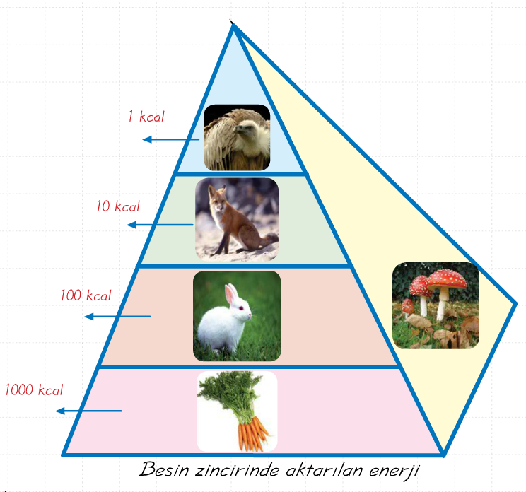
Ekoloji Piramidi (Enerji Piramidi)
Besin zincirinin her bir halkasındaki canlıların birey sayılarının karşılaştırılmasıyla enerji piramidi oluşur. Besin piramidinde üst basamaklara doğru çıkıldıkça aktarılan enerji miktarı azalır. Yandaki piramitten de anlaşılacağı gibi havuçtaki enerjinin sadece %10'u tavşana geçer. Bu her basamak için böyledir. Bu durumun sebebi her canlının enerjinin bir kısmını yaşamını sürdürmek için kullanması bir kısmını ise atık olarak dışarıya atmasıdır.
Enerji piramidinde, aşağıdan yukarıya doğru her
basamakta şu değişmeler görülür:
Toplam besin ve enerji miktarı azalır.
Biyokütle(basamaktaki canlıların toplam kütlesi) azalır.
Birey sayısı azalır. En fazla birey daima üreticidedir.
Bireyin kütlesi (vücut büyüklüğü) genellikle artar.
Vücutta biriken zehir miktarı (biyolojik birikim) artar.

Slide 19
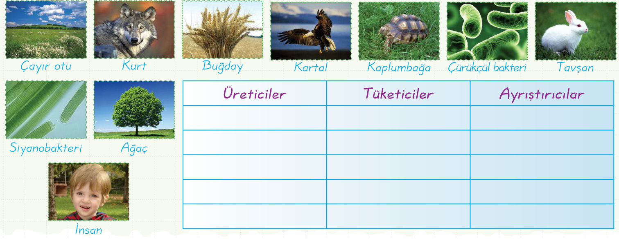
ETKİNLİK: Aşağıda bazı canlılar verilmiştir. Bu canlıları üretici, tüketici ve ayrıştırıcı olarak sınıflandıralım.

Slide 20

ETKİNLİK: Aşağıda bazı canlılar verilmiştir. Bu canlıları üretici, tüketici ve ayrıştırıcı olarak sınıflandıralım.

Slide 21
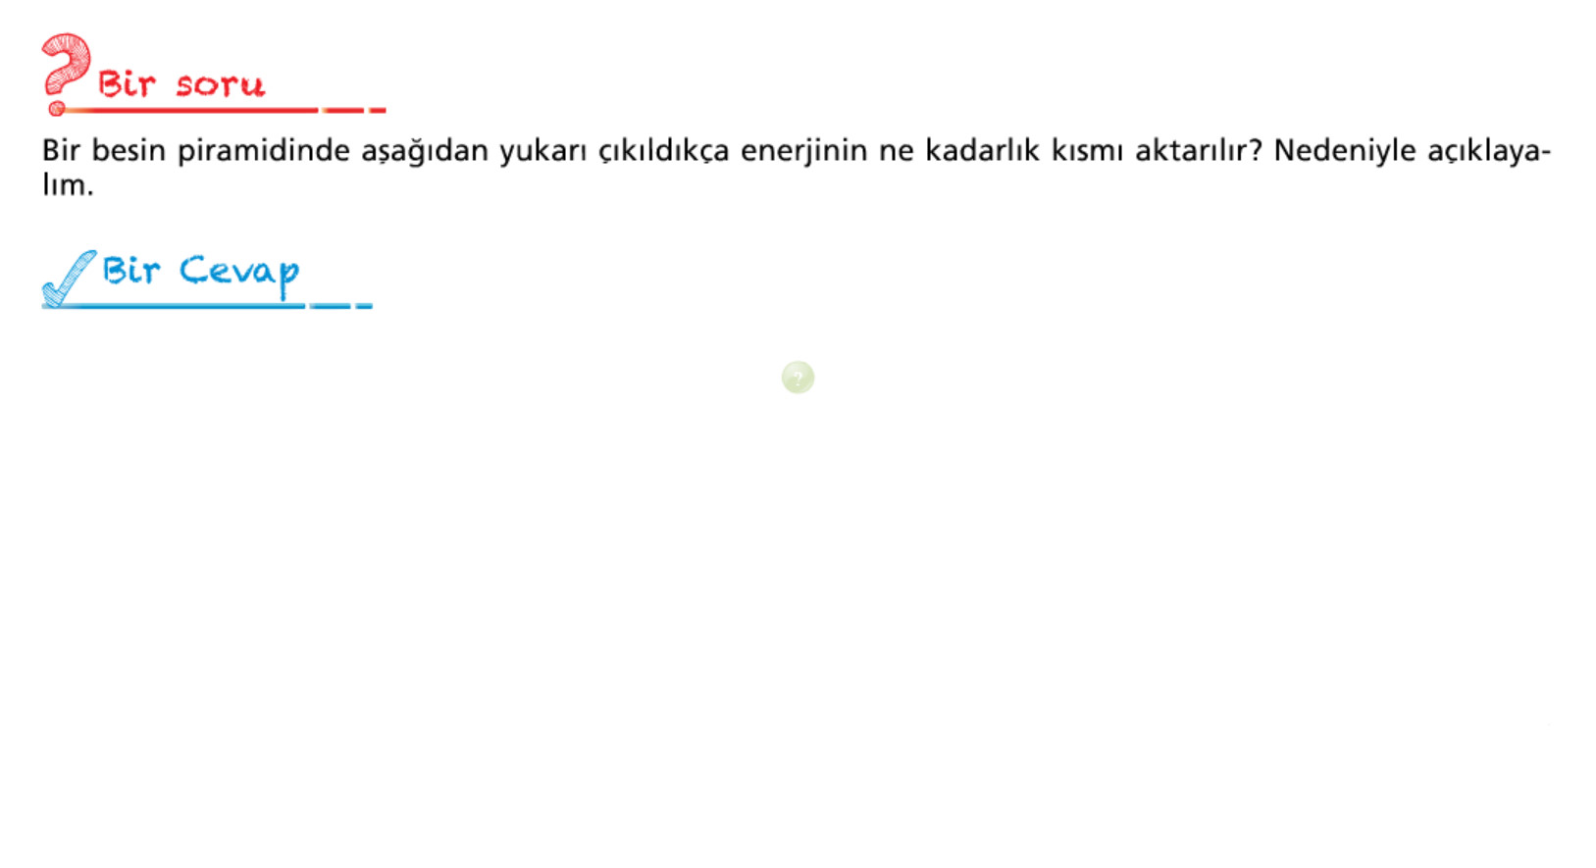

Slide 22
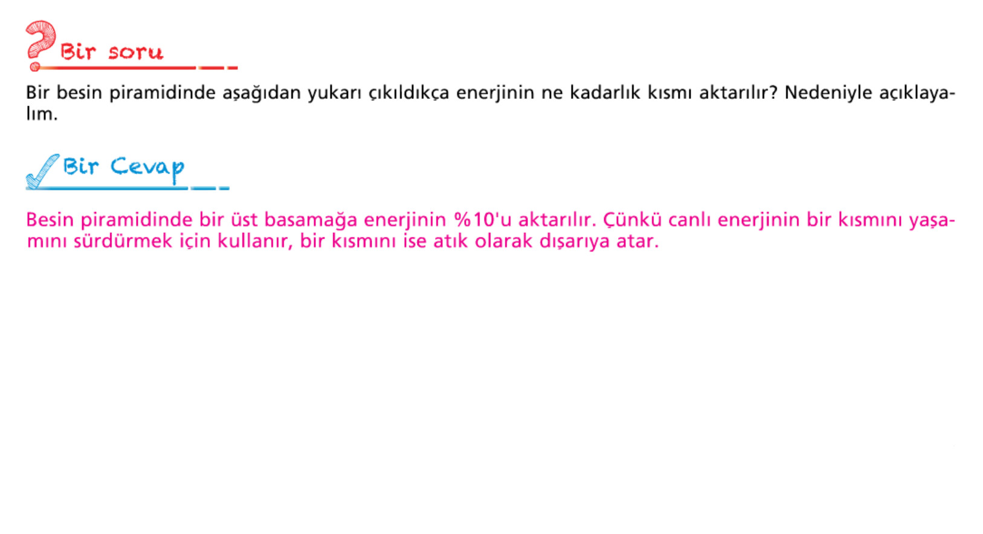

Slide 23
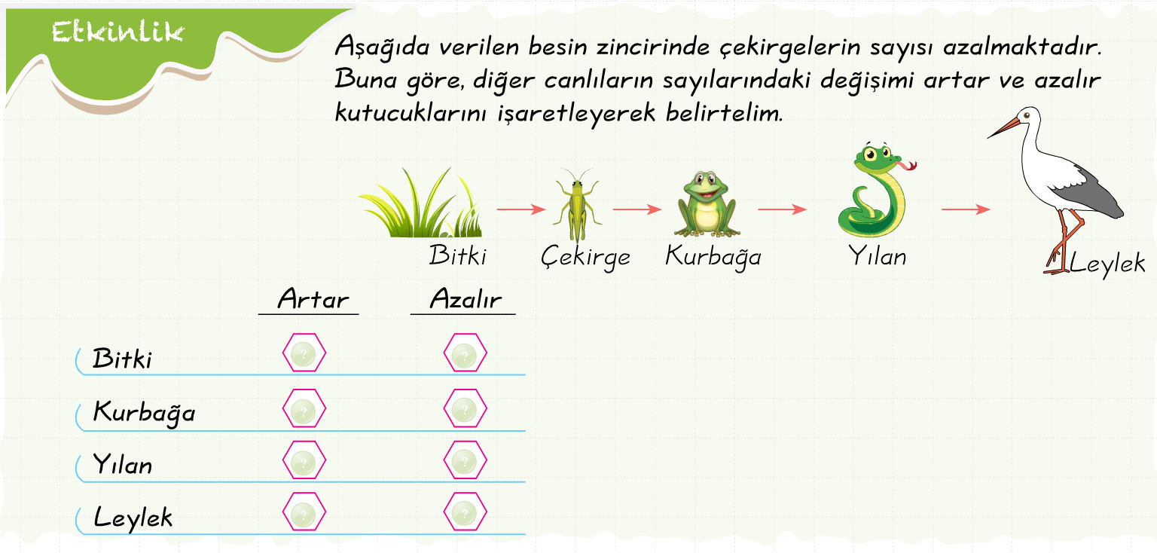

Slide 24


Slide 25


Slide 26


Slide 27
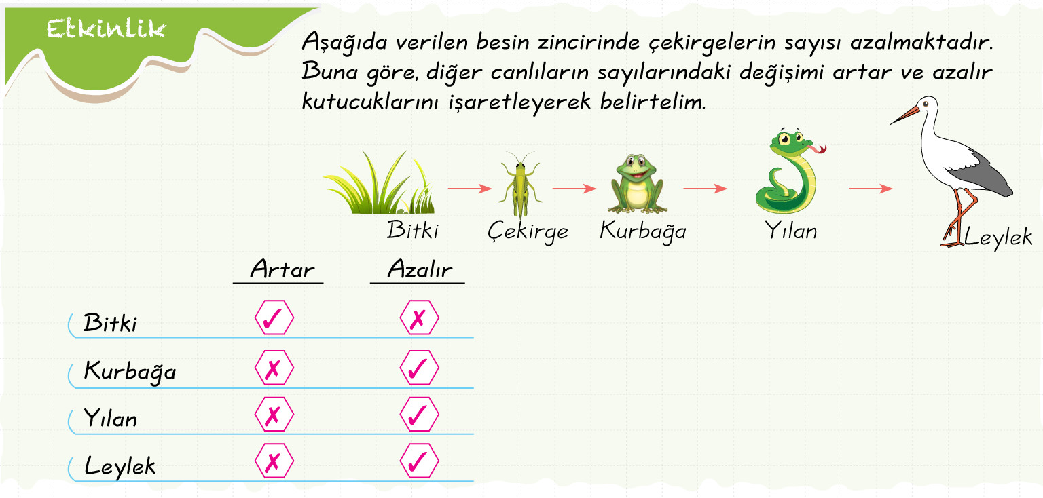

Slide 28
DEĞERLENDİRME SORULARI

Slide 29
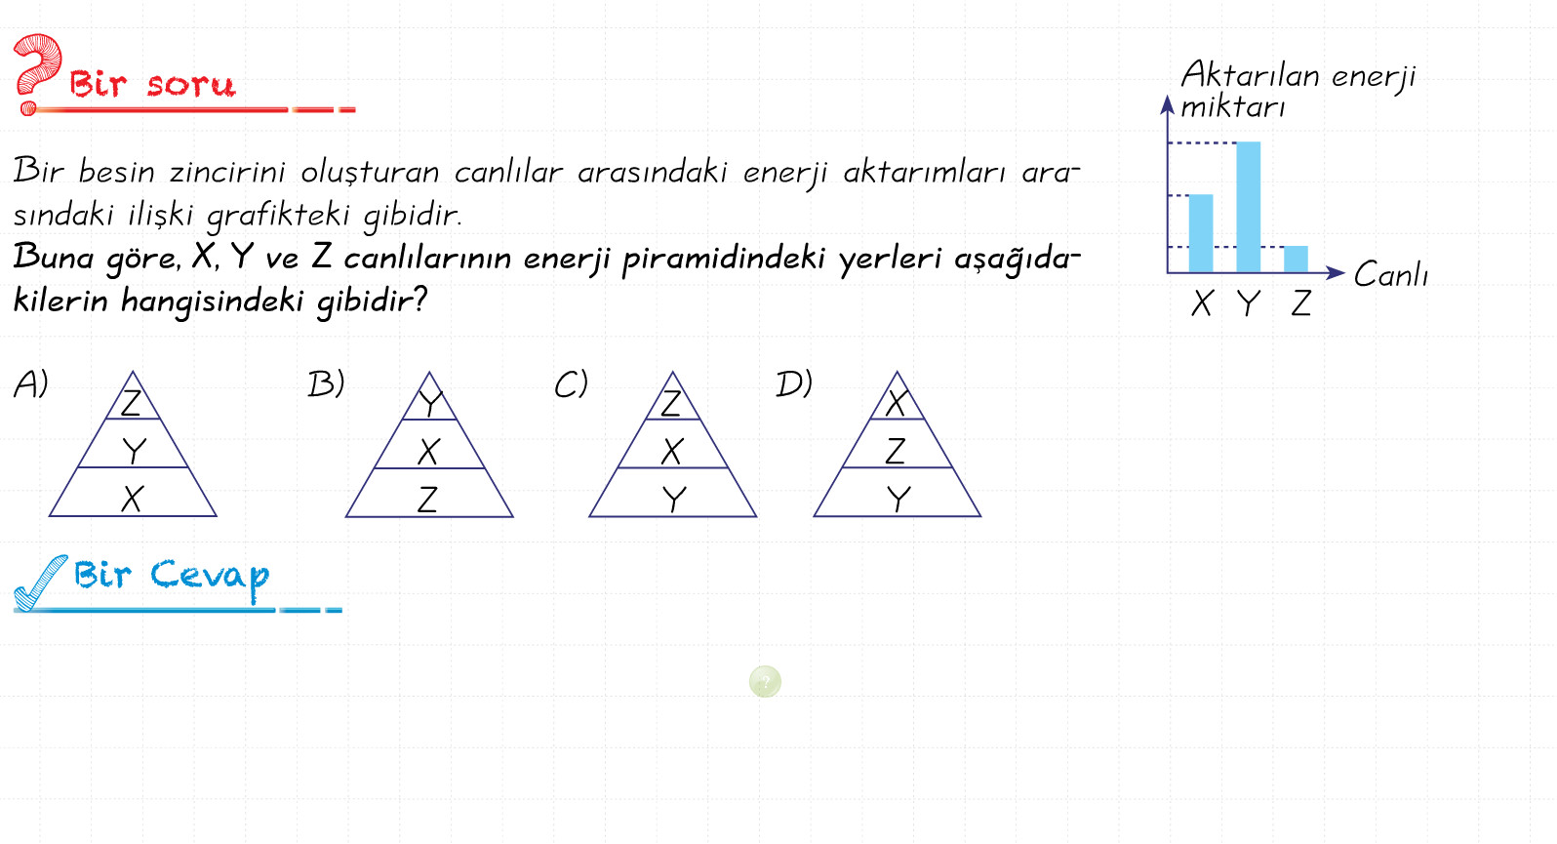

Slide 30
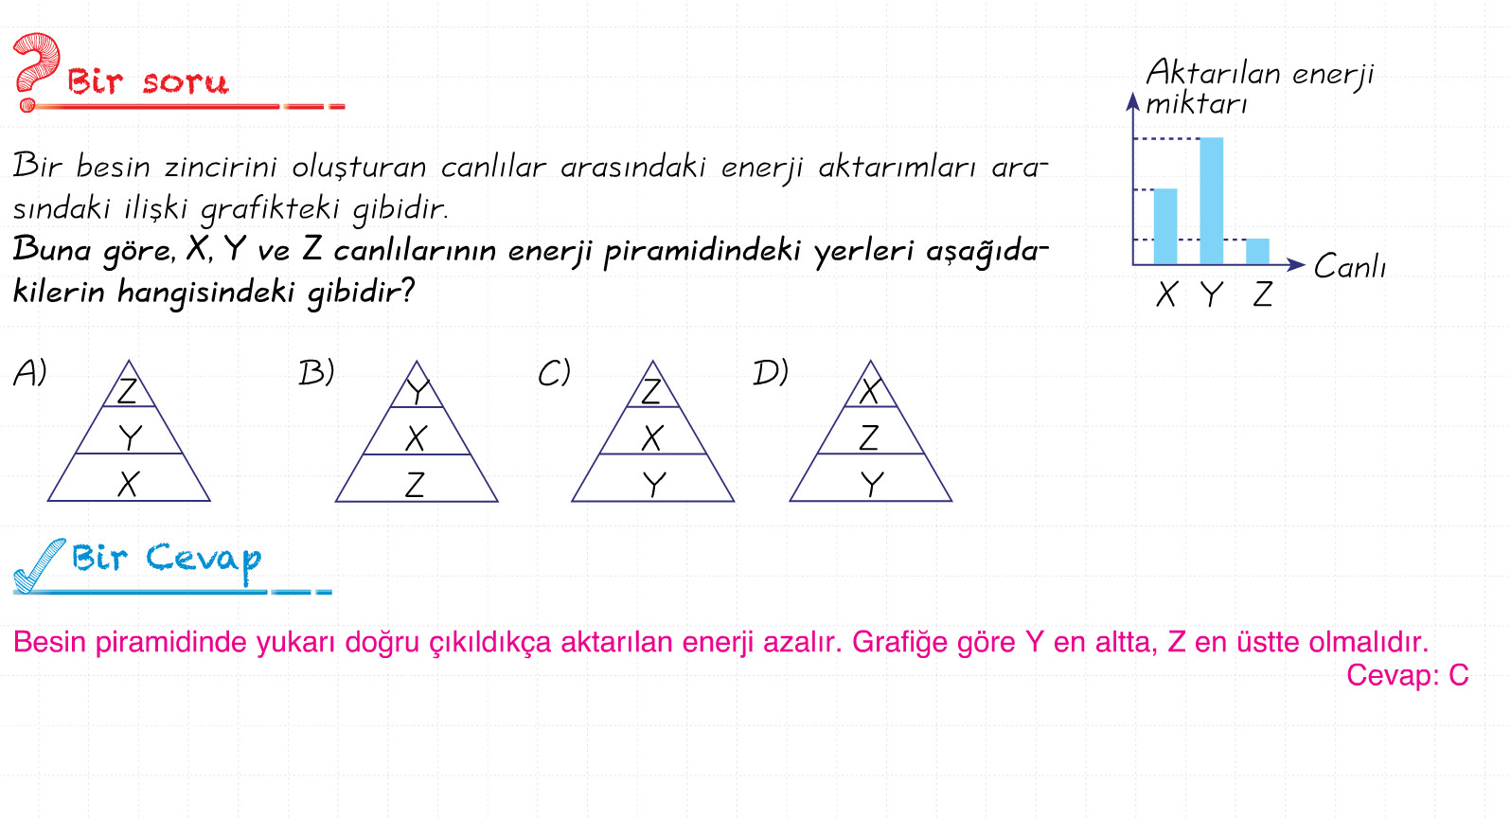

Slide 31
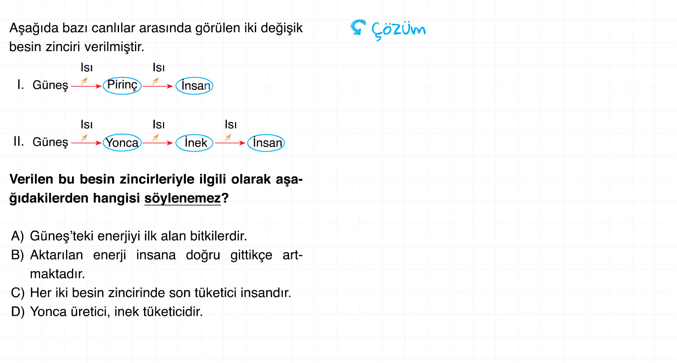

Slide 32
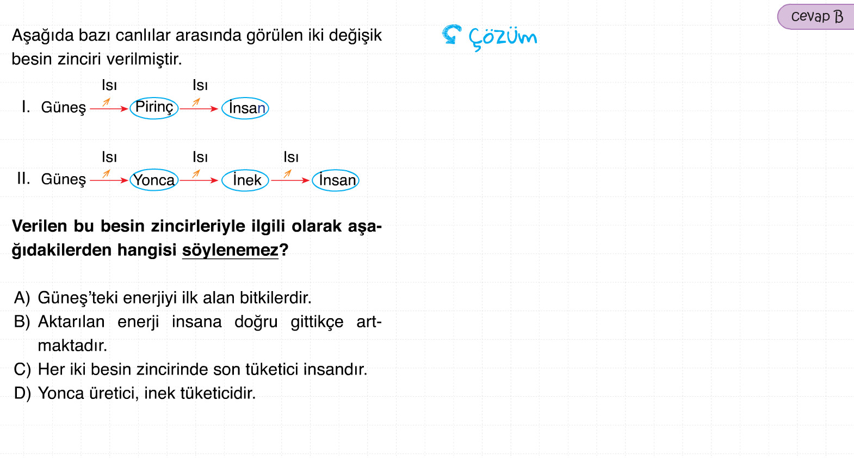

Slide 33
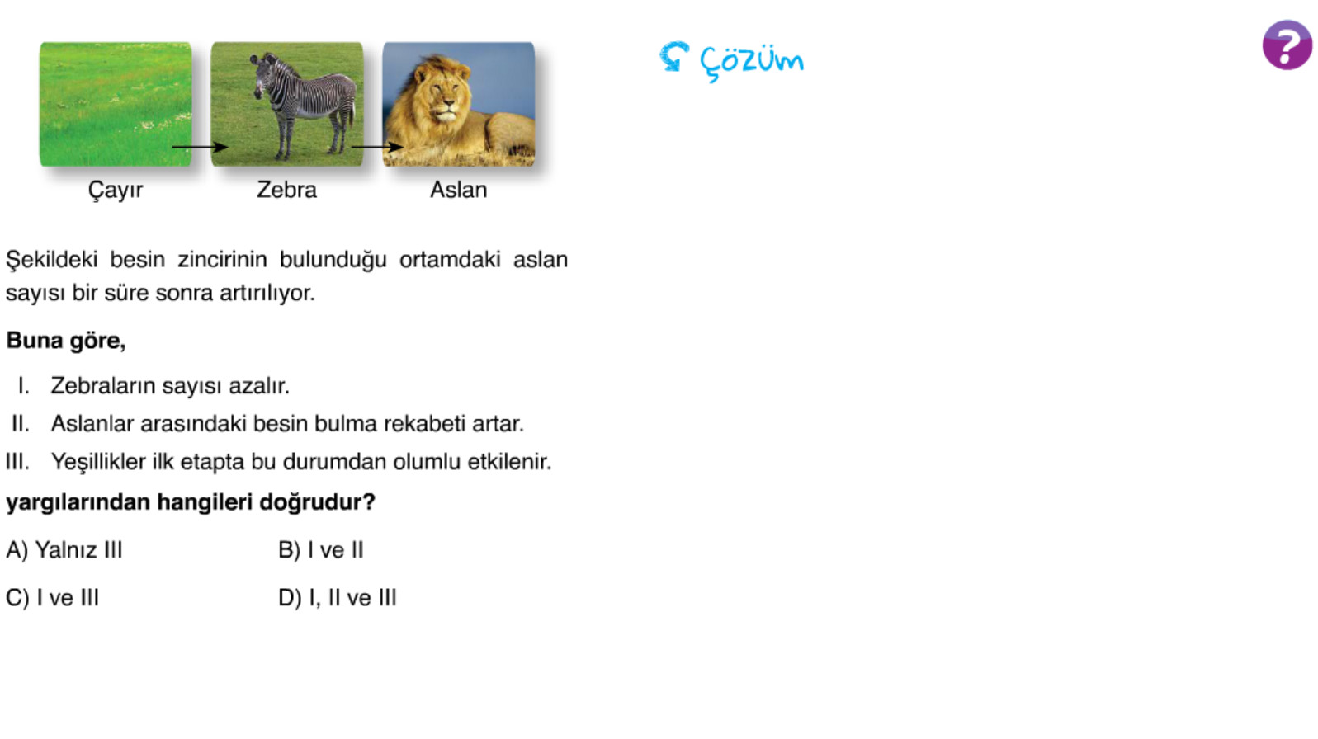


Slide 34
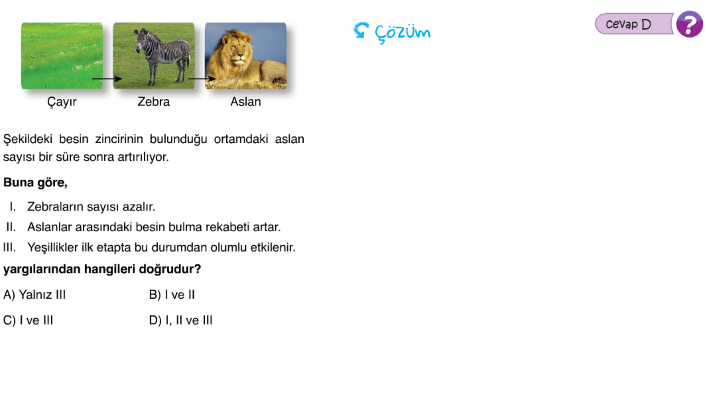

Slide 35
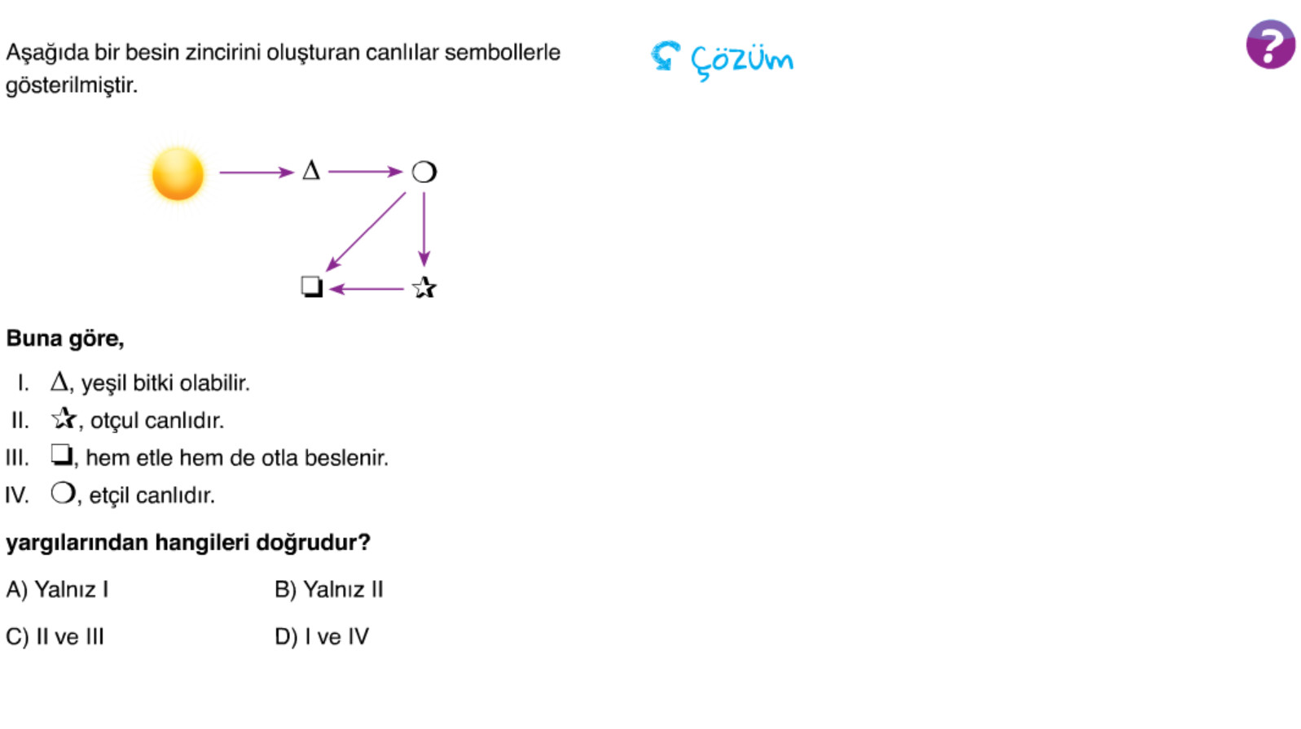

Slide 36
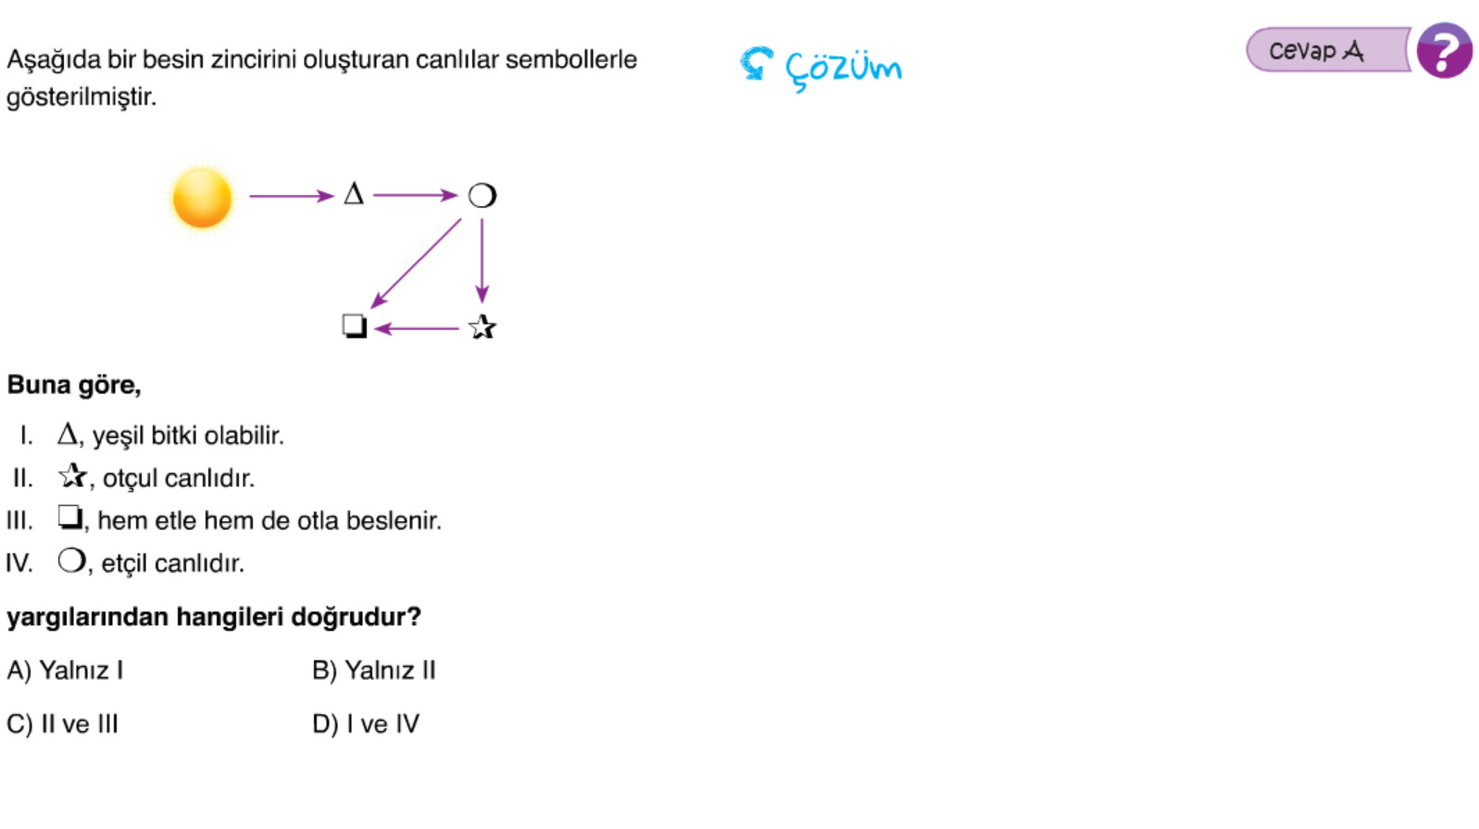

Slide 37
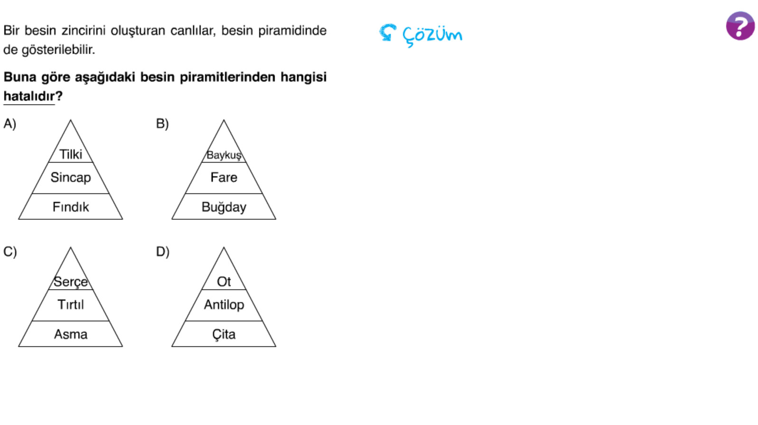

Slide 38
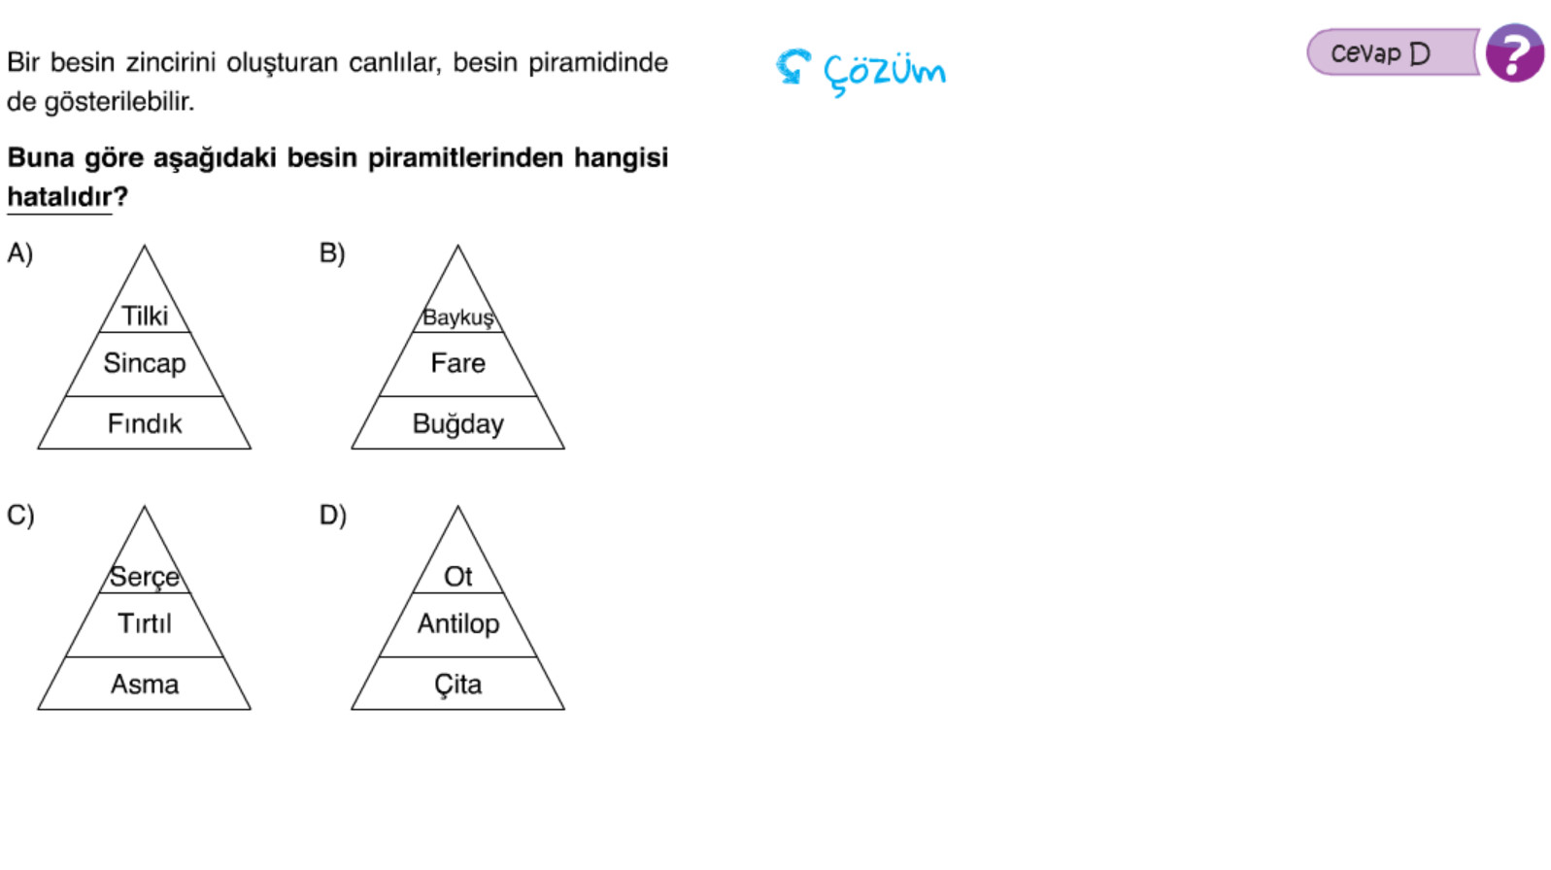

Slide 39
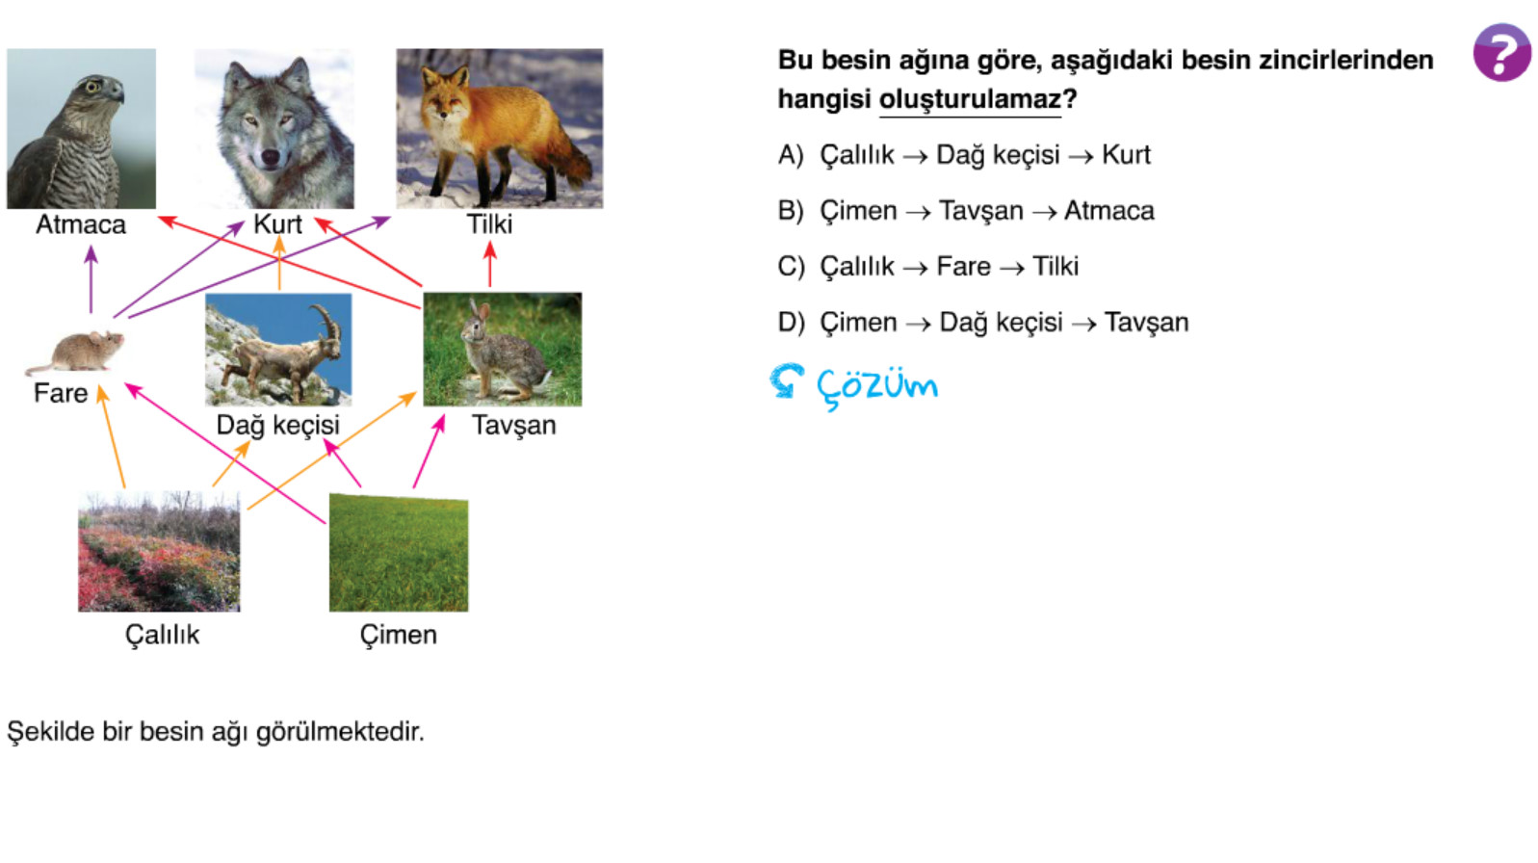

Slide 40
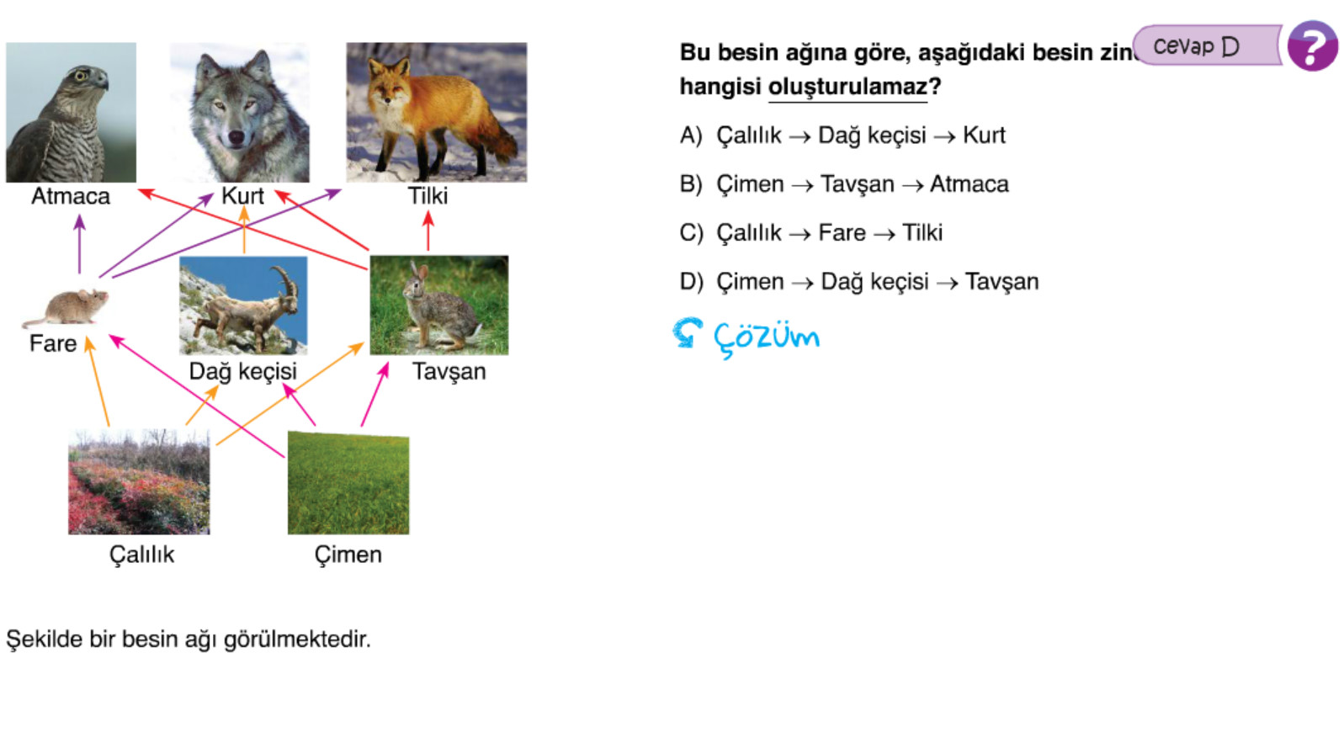

Slide 41
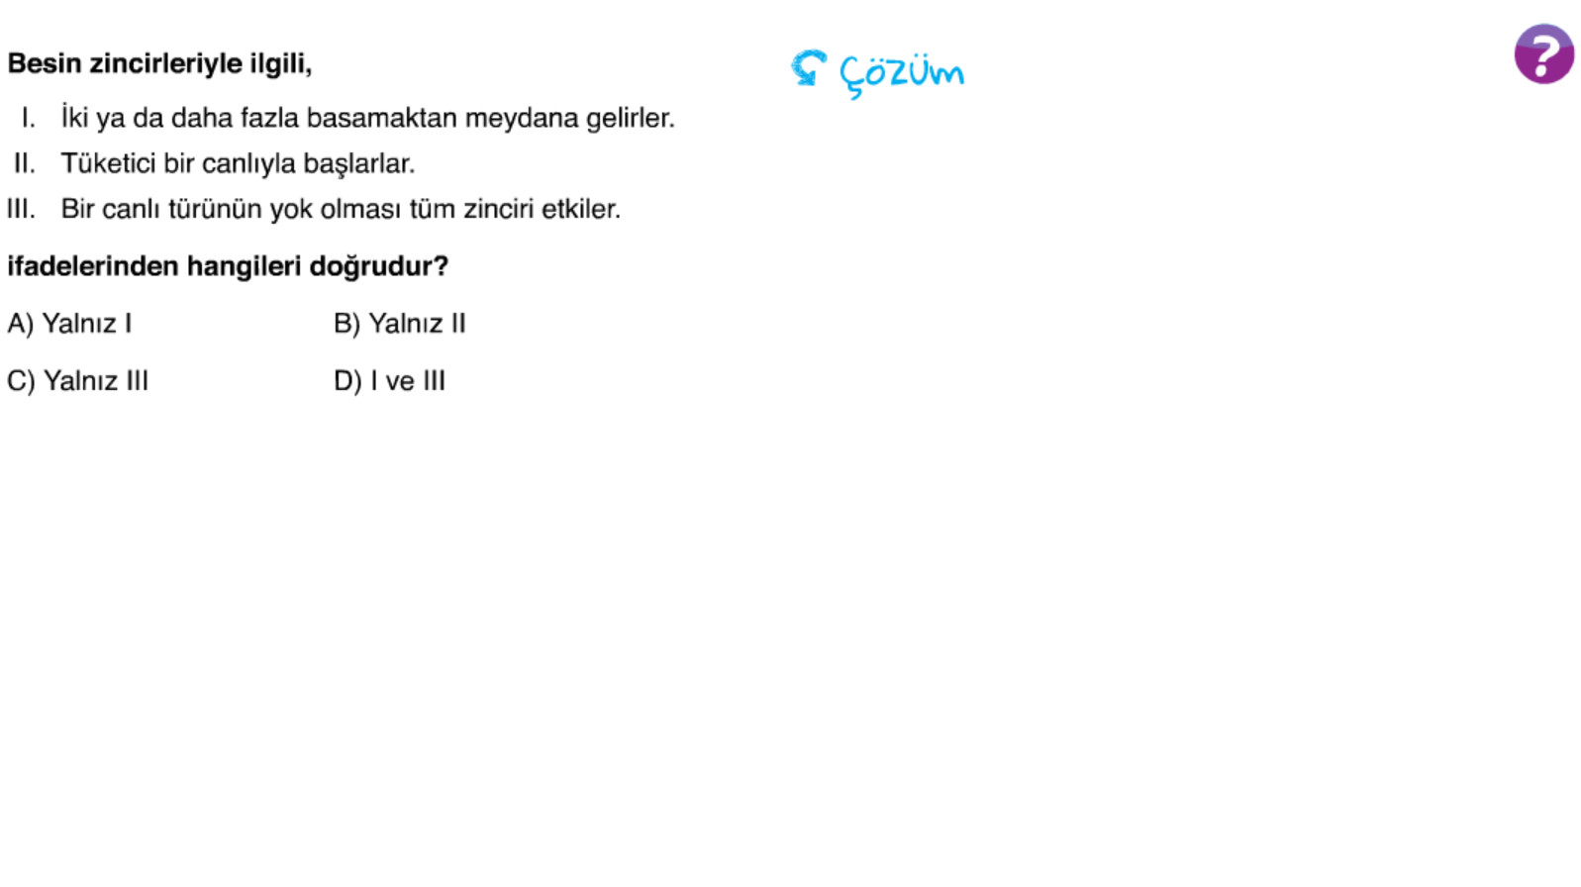

Slide 42
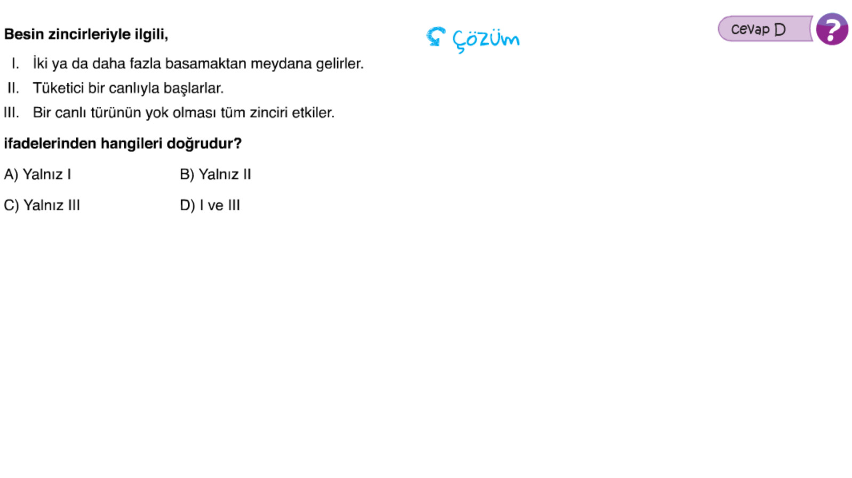

Slide 43
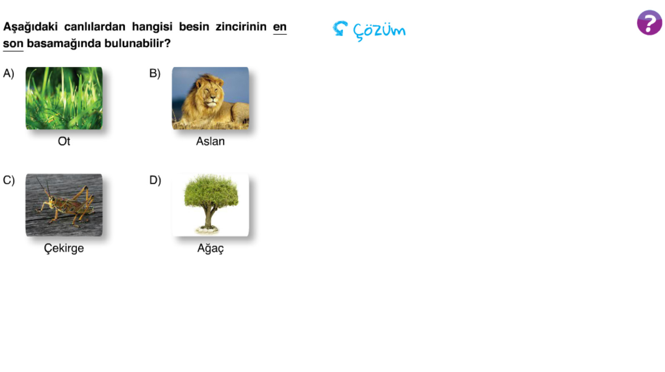

Slide 44
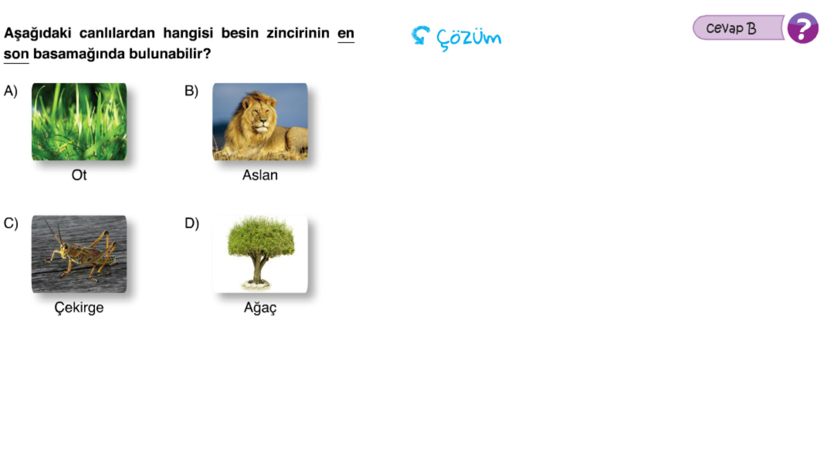

Slide 45
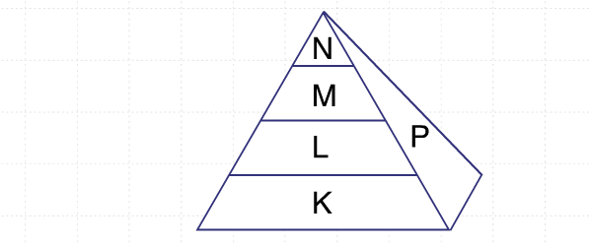
Yukarıda bir ekosisteme ait canlılar besin piramidinde K, L, M, N ve P harfleriyle gösterilmiştir.
Buna göre,
I. K, otçul bir canlıdır.
II. N canlısı M ile beslenir.
III. L canlısının sayısında meydana gelen değişim sadece M canlısını olumsuz etkiler.
IV. P canlısı toprağı mineral bakımından zenginleştirir.
yargılarından hangileri doğrudur?
A) I ve II B) II ve III
C) II ve IV D) I, II ve IV
Notes:
«

Slide 46
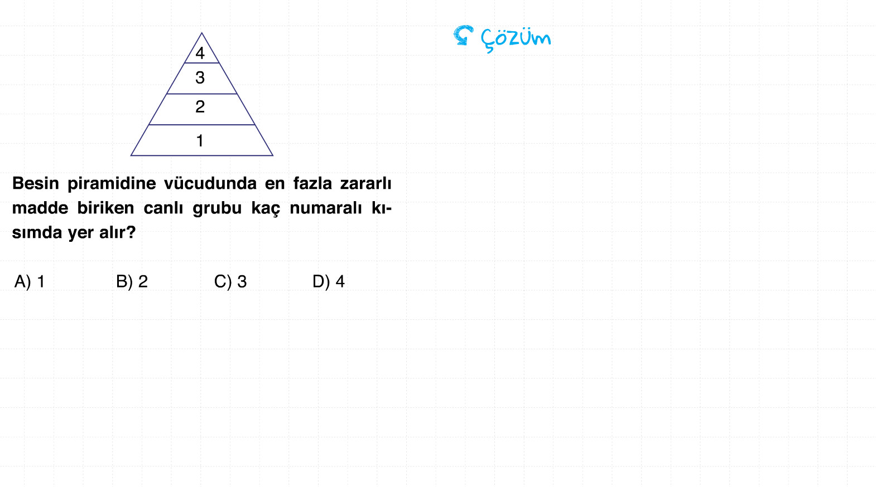

Slide 47
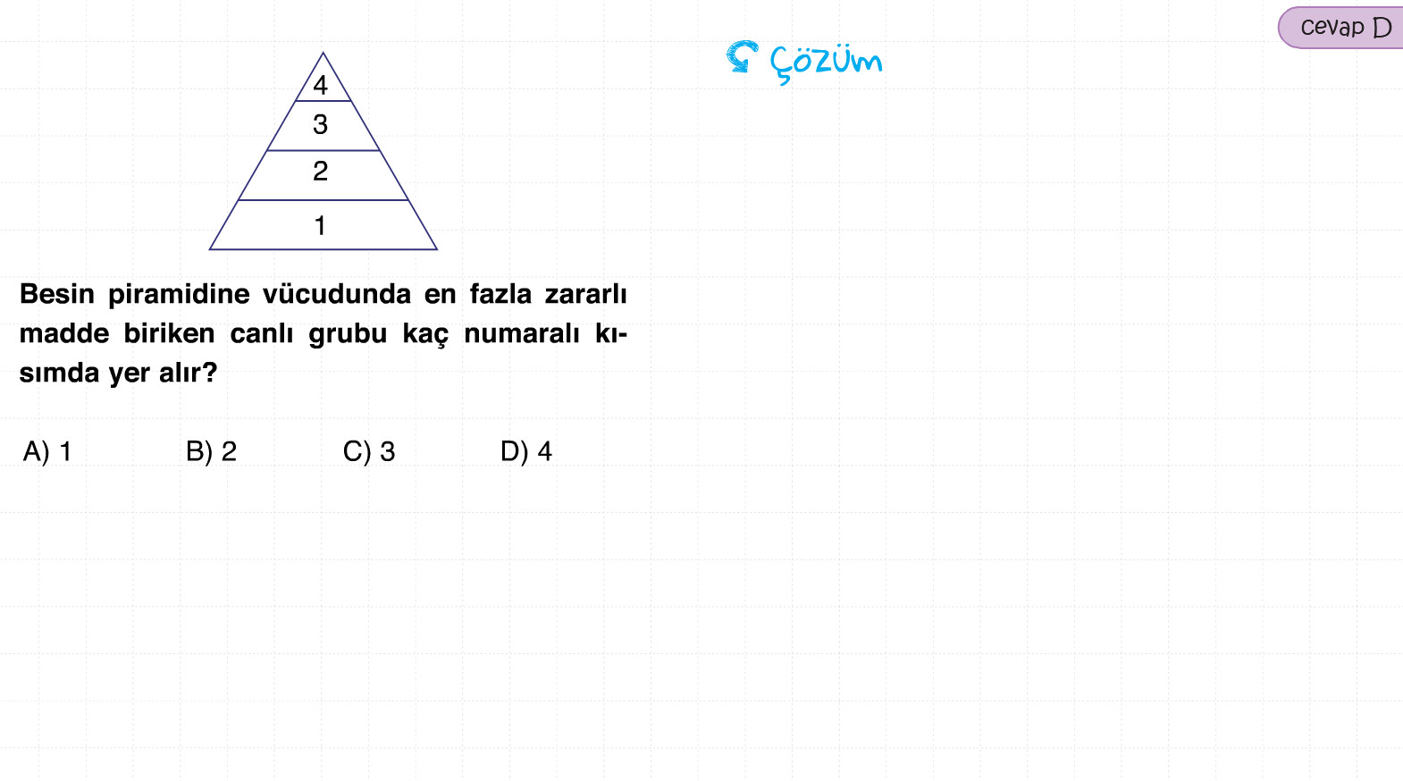

Slide 48
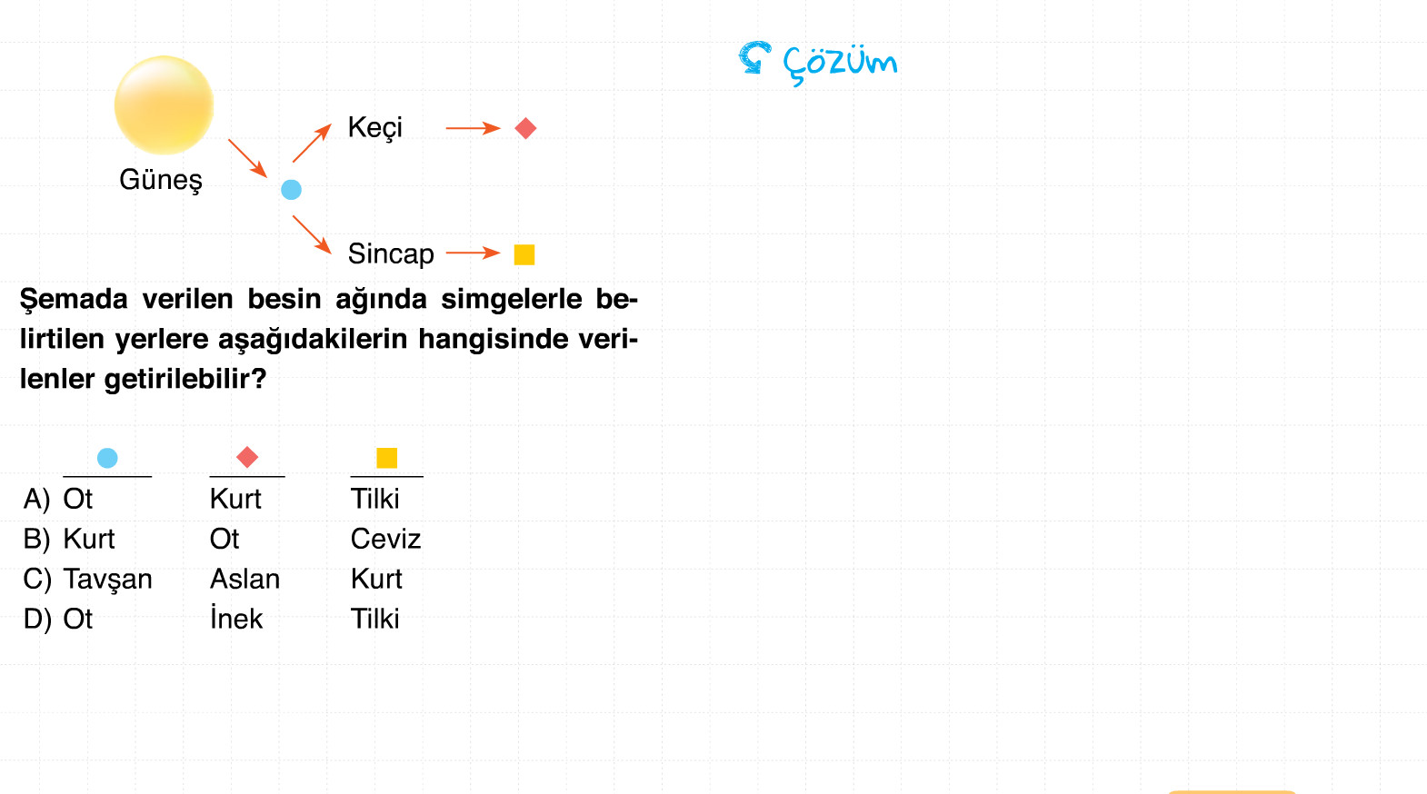

Slide 49
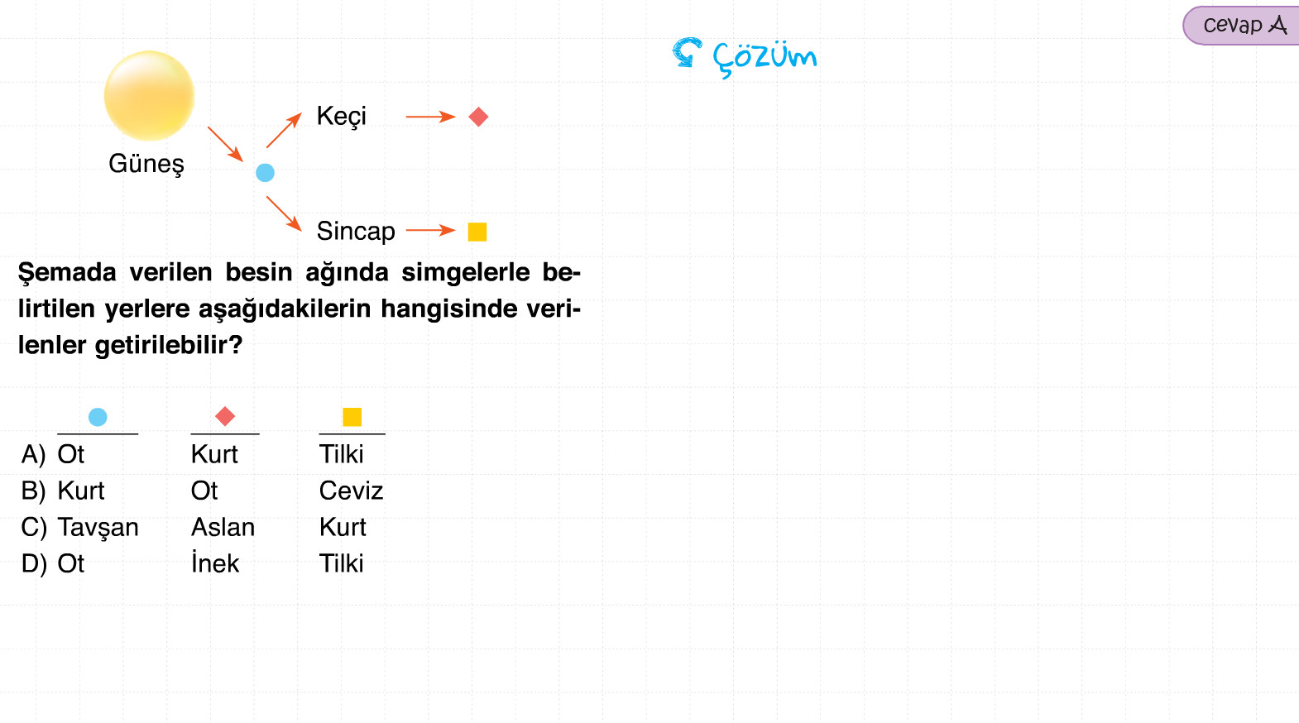

Slide 50
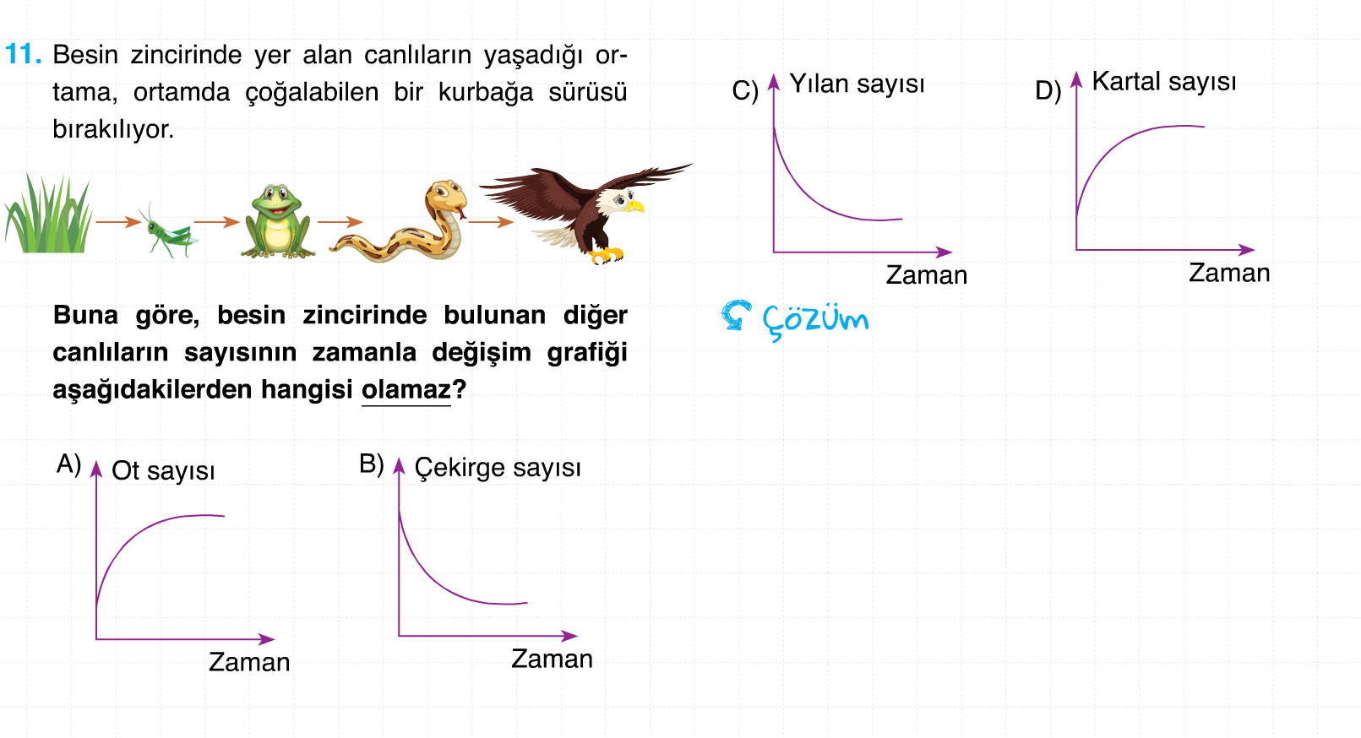

Slide 51
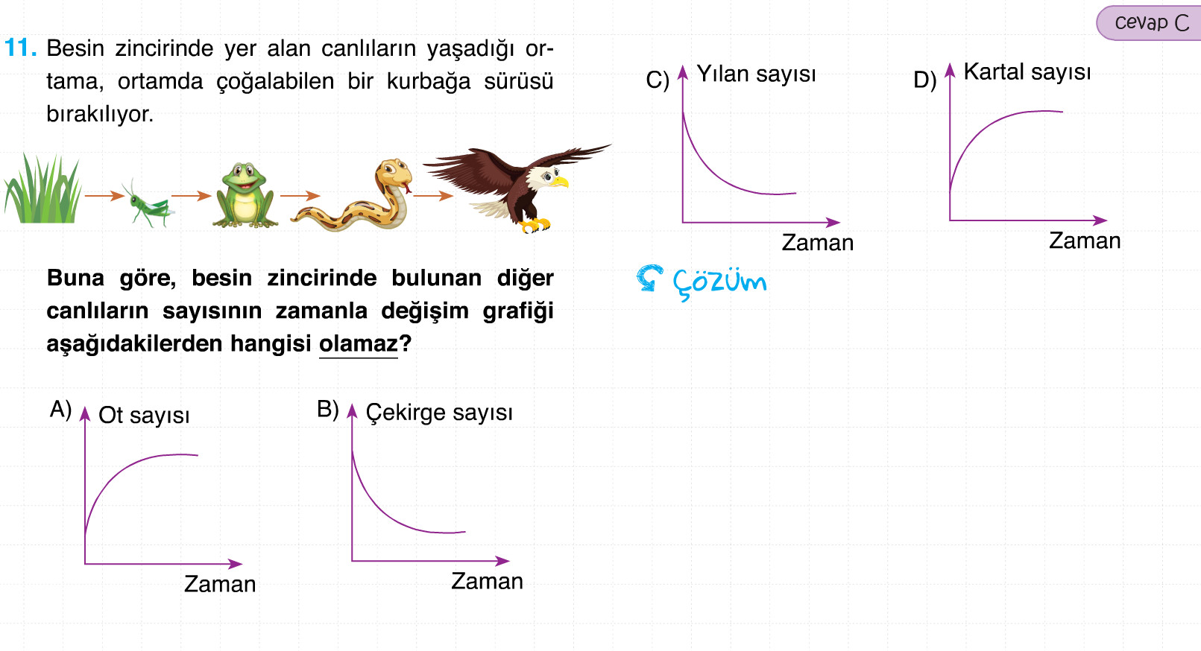

Slide 52
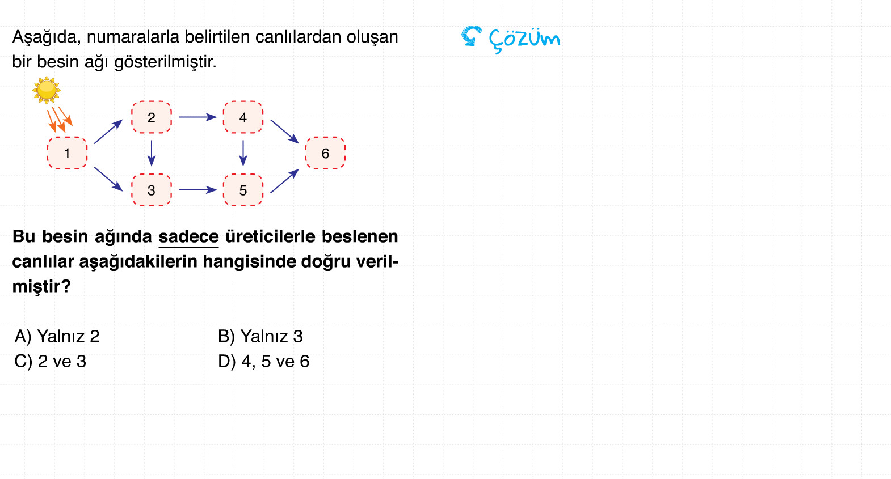

Slide 53
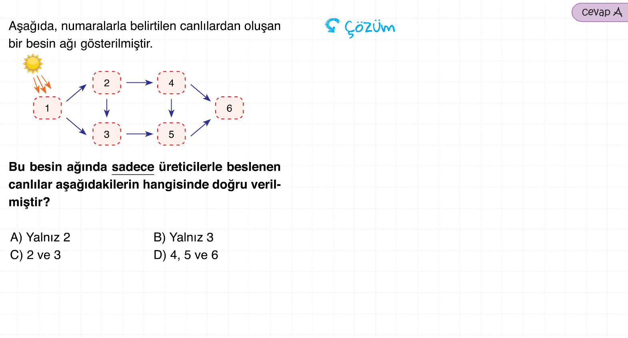

Slide 54
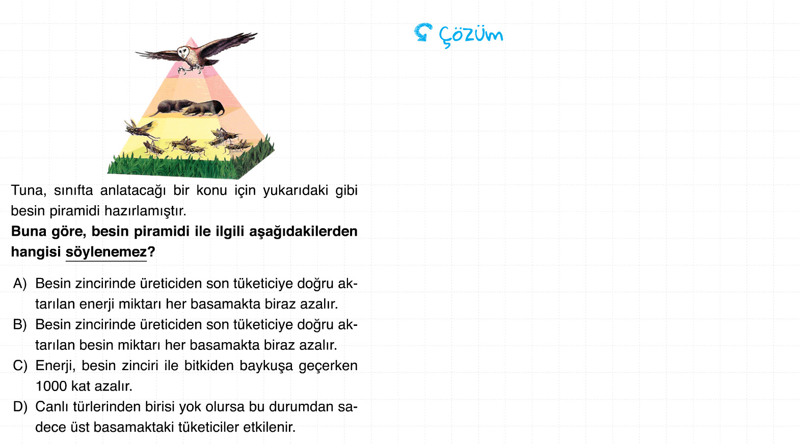

Slide 55
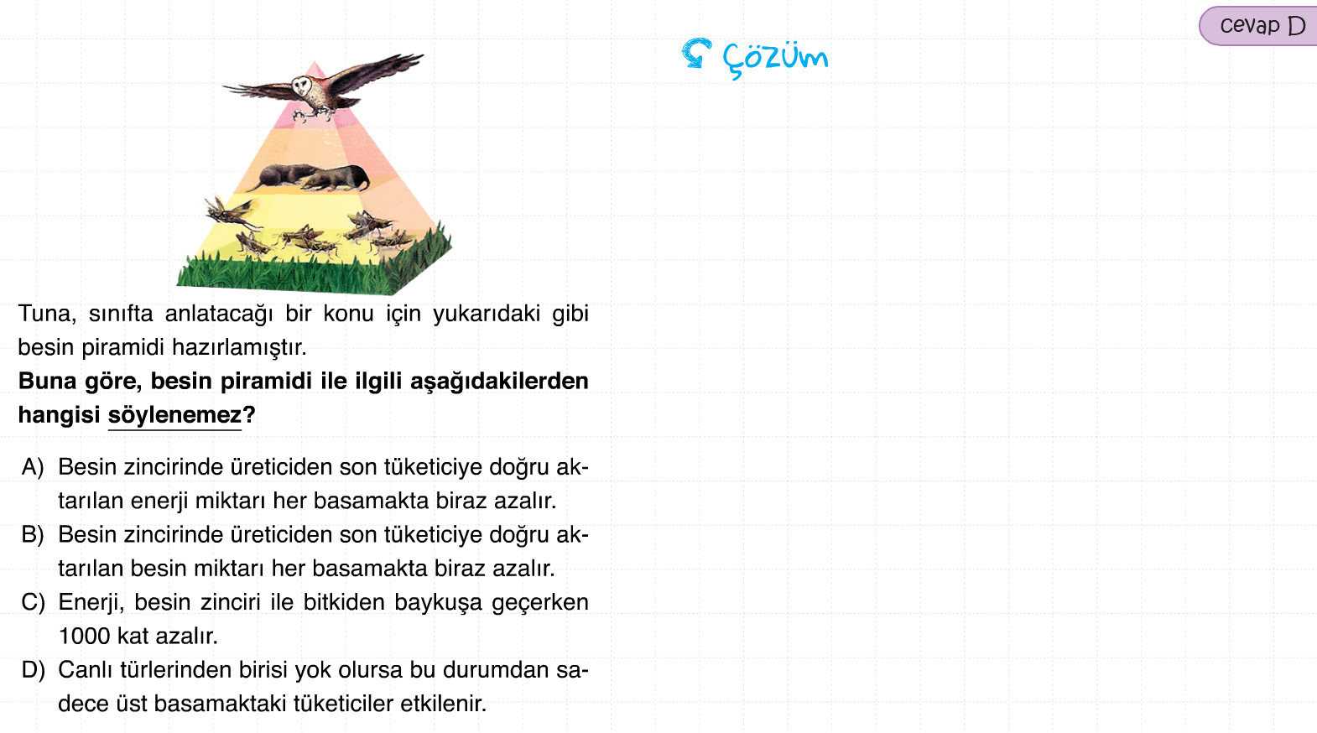

Slide 56
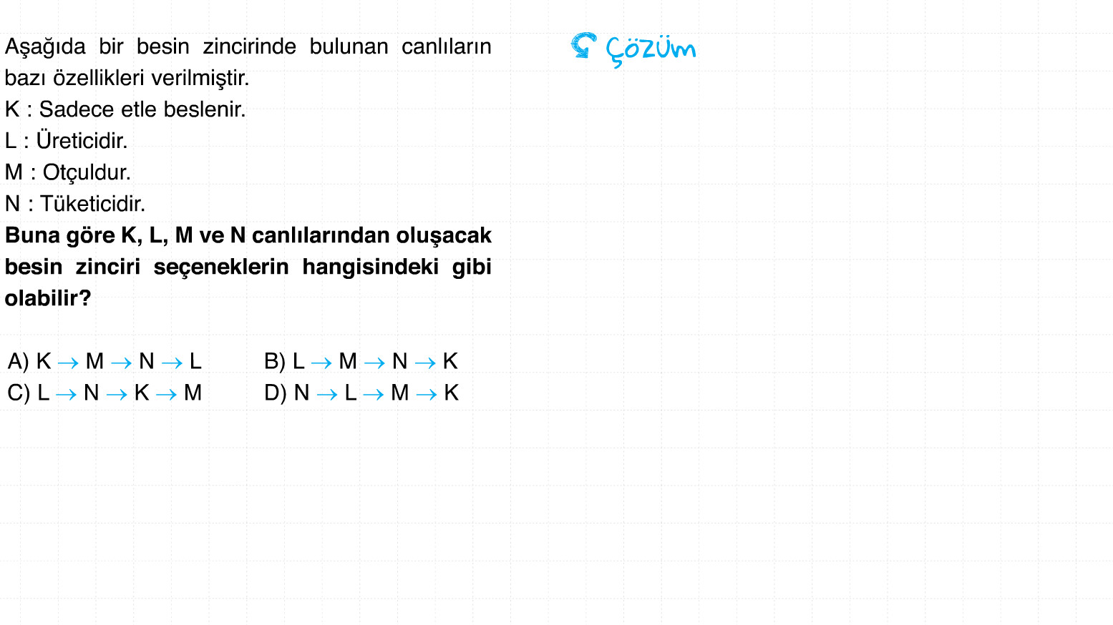

Slide 57
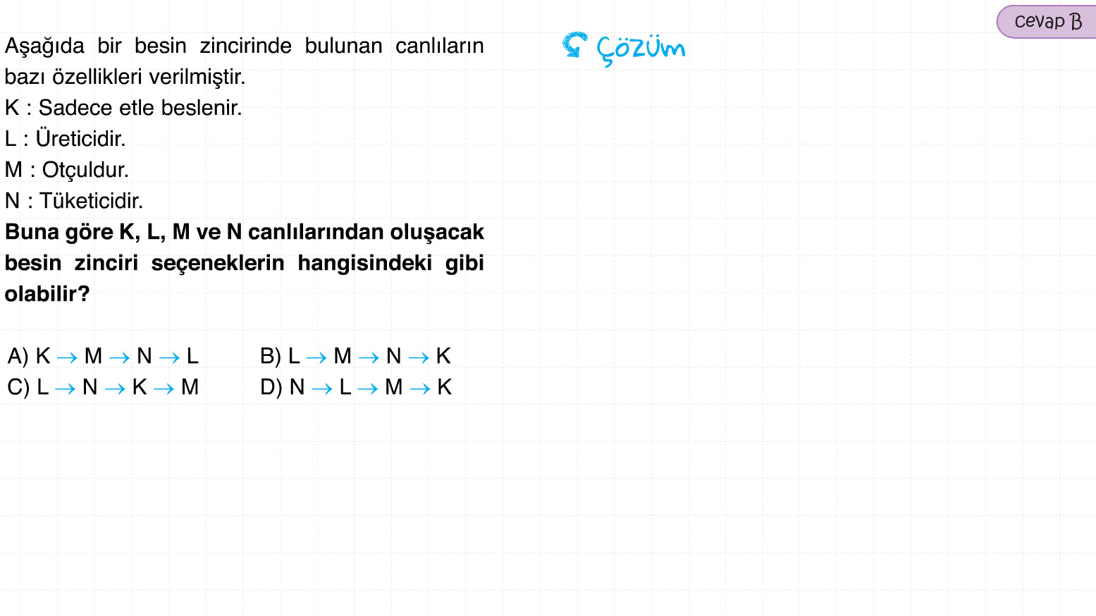

Slide 58


Slide 59


Slide 60


Slide 61


Slide 62


Slide 63


Slide 65


Slide 66


Slide 67


